Slide 1
Itiniraire
TATOOIN
Elaboré par: Manel Rawane

Slide 2

. Merci de choisir le circuit tatooin trouvée dans la plate forme

Slide 3
Présentation générale
Minibus
Climatisée et confortable
8 personnes
Tout âge et nationalité
Francais et l’arabe
De Tataouine
A un rendez vous prédéfini

Slide 4
Conseils
N’oubliez pas de ramener vos crèmes solaires et lunettes solaires.
Il est préférable de porter des baskets pour marcher dans les terres lourdes.
Si vous avez des allégies alimentaires, merci de nous le signaler.
La cuisine tunisienne est assez épicée, si vous ne mangez pas épicée merci de nous informer.

Slide 5
Programme avec le temps
Site 01 : le festivale de la tonte Smar
Site 05: Elbadia
Site 03: Ain charchara
Arrivée :08:30
Arrivée :14:00
Arrivée :15:00
Arrivée :16:00
Arrivée :17:00
Départ :14:00
Départ :14:45
Départ :16;00
Départ :16:45
Départ :18:00
Site 04: relief lunaire
Site 02 : le musée de patrmoine du Smar

Slide 6
Site 01

Slide 7
Festival de la tonte Smar
ZAZ
Le festival national de la tonte de Smar s’organise chaque année le 18, 19 et 20 mai notamment la saison de la tonte
La tonte est un processus par lequel la toison de laine d’un mouton est coupée, c’est le principe fondamental du festival.

Slide 8
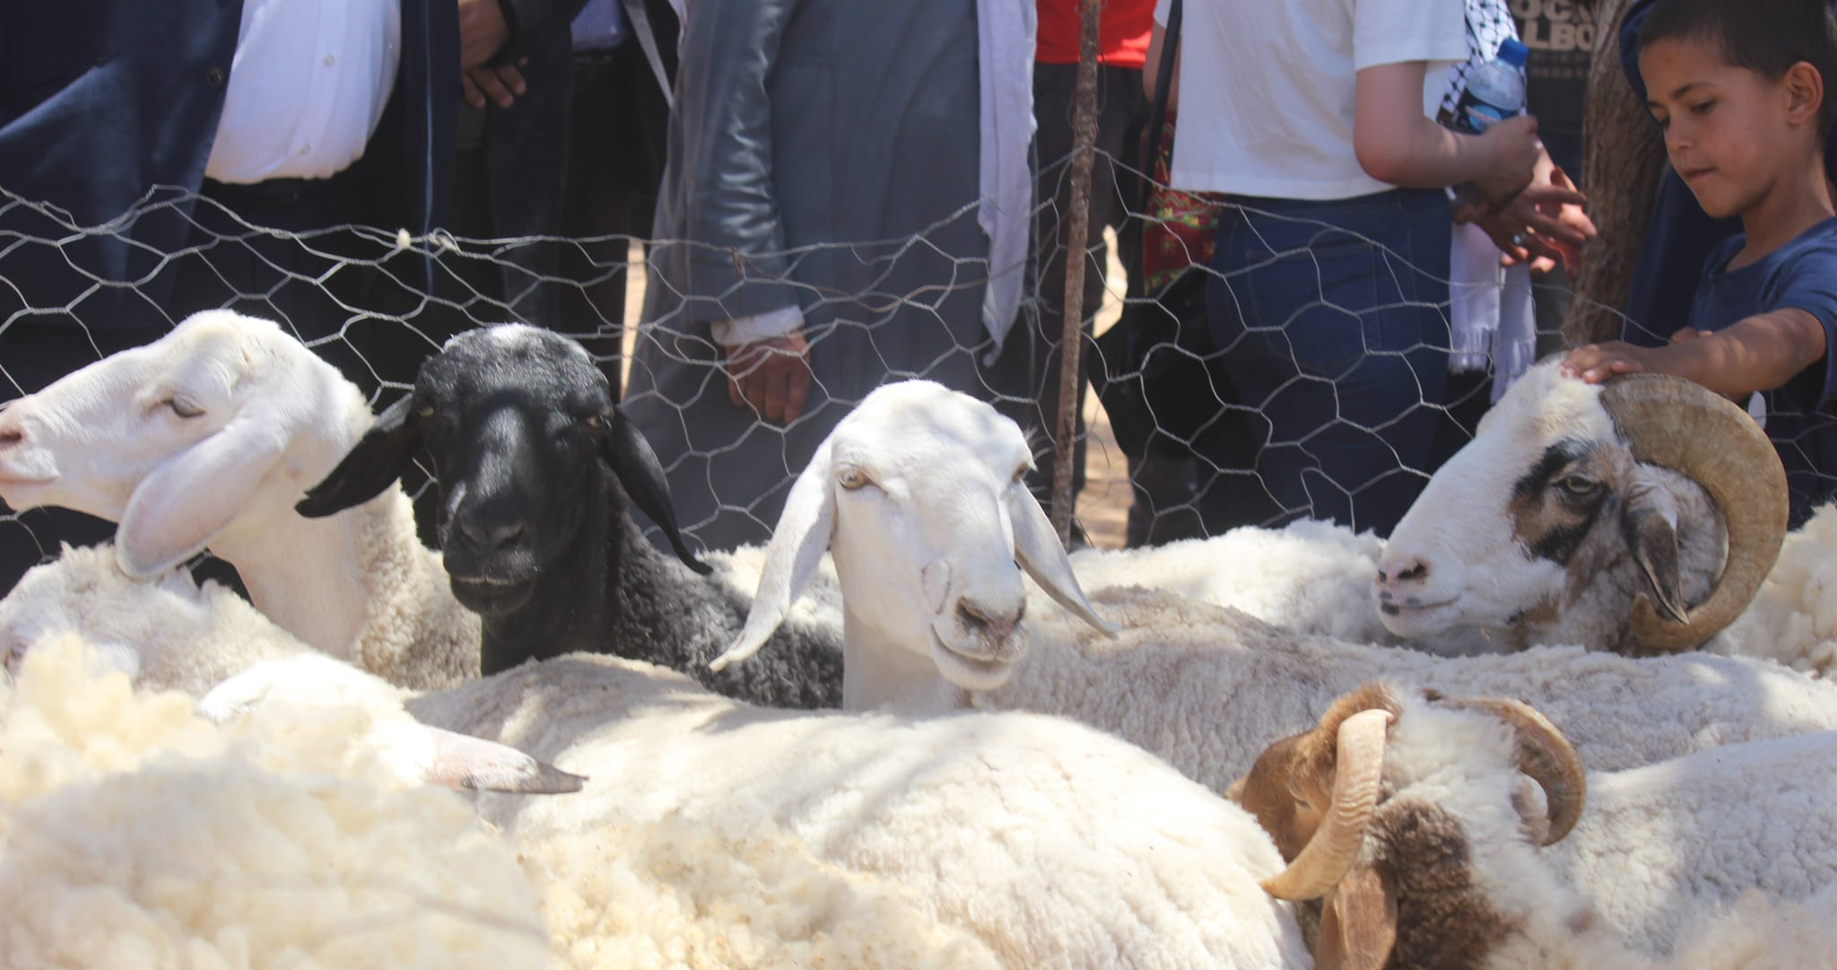
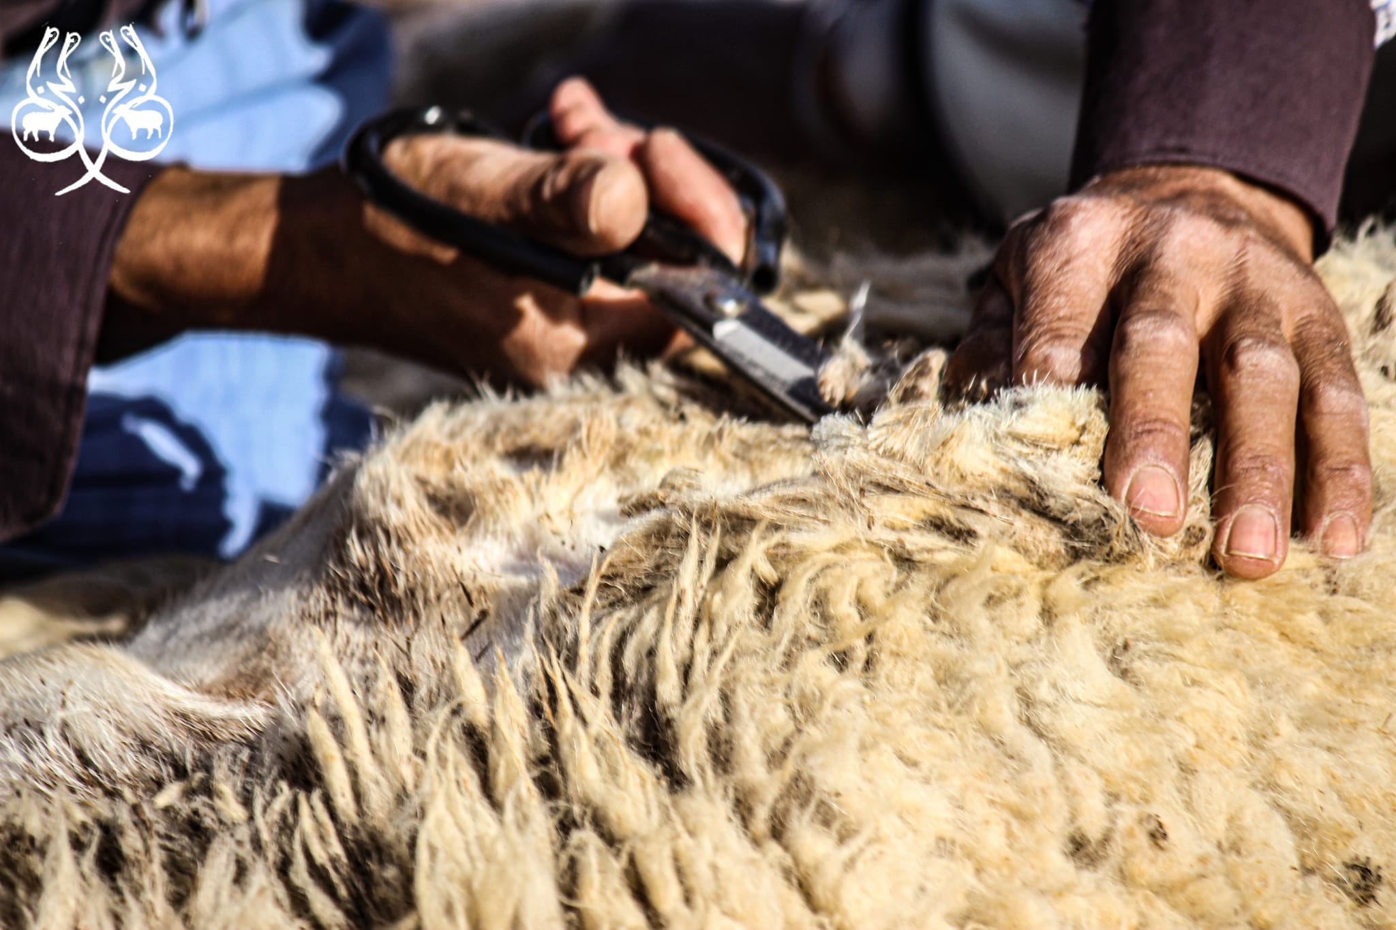
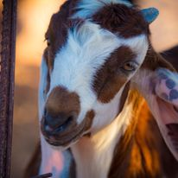
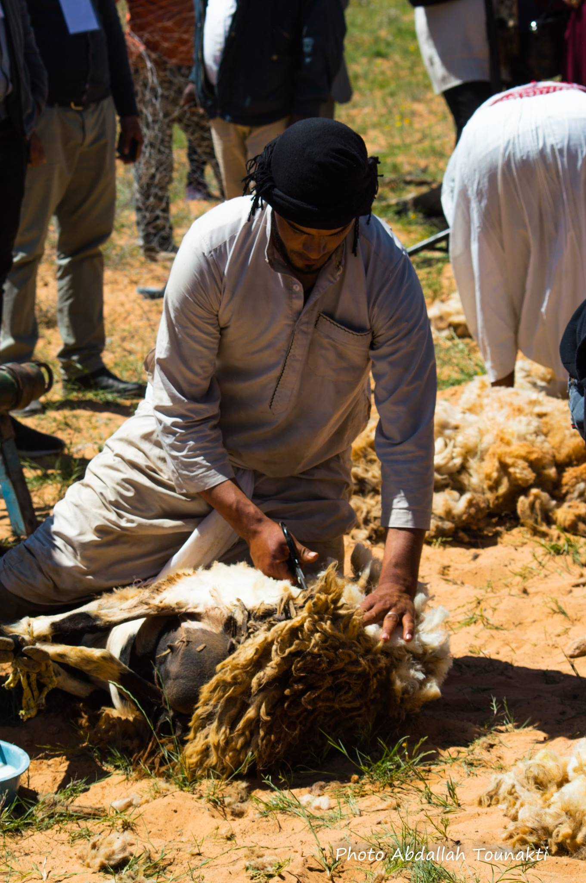
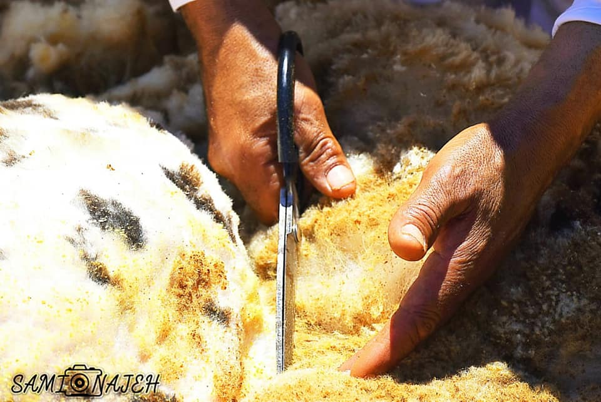
La tonte ZAZ

Slide 9
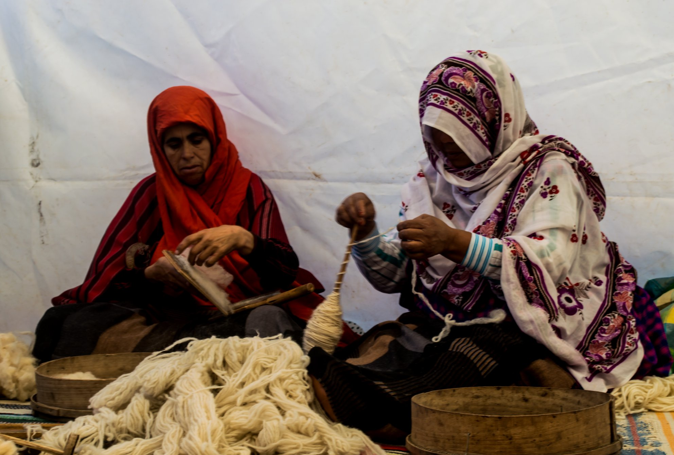
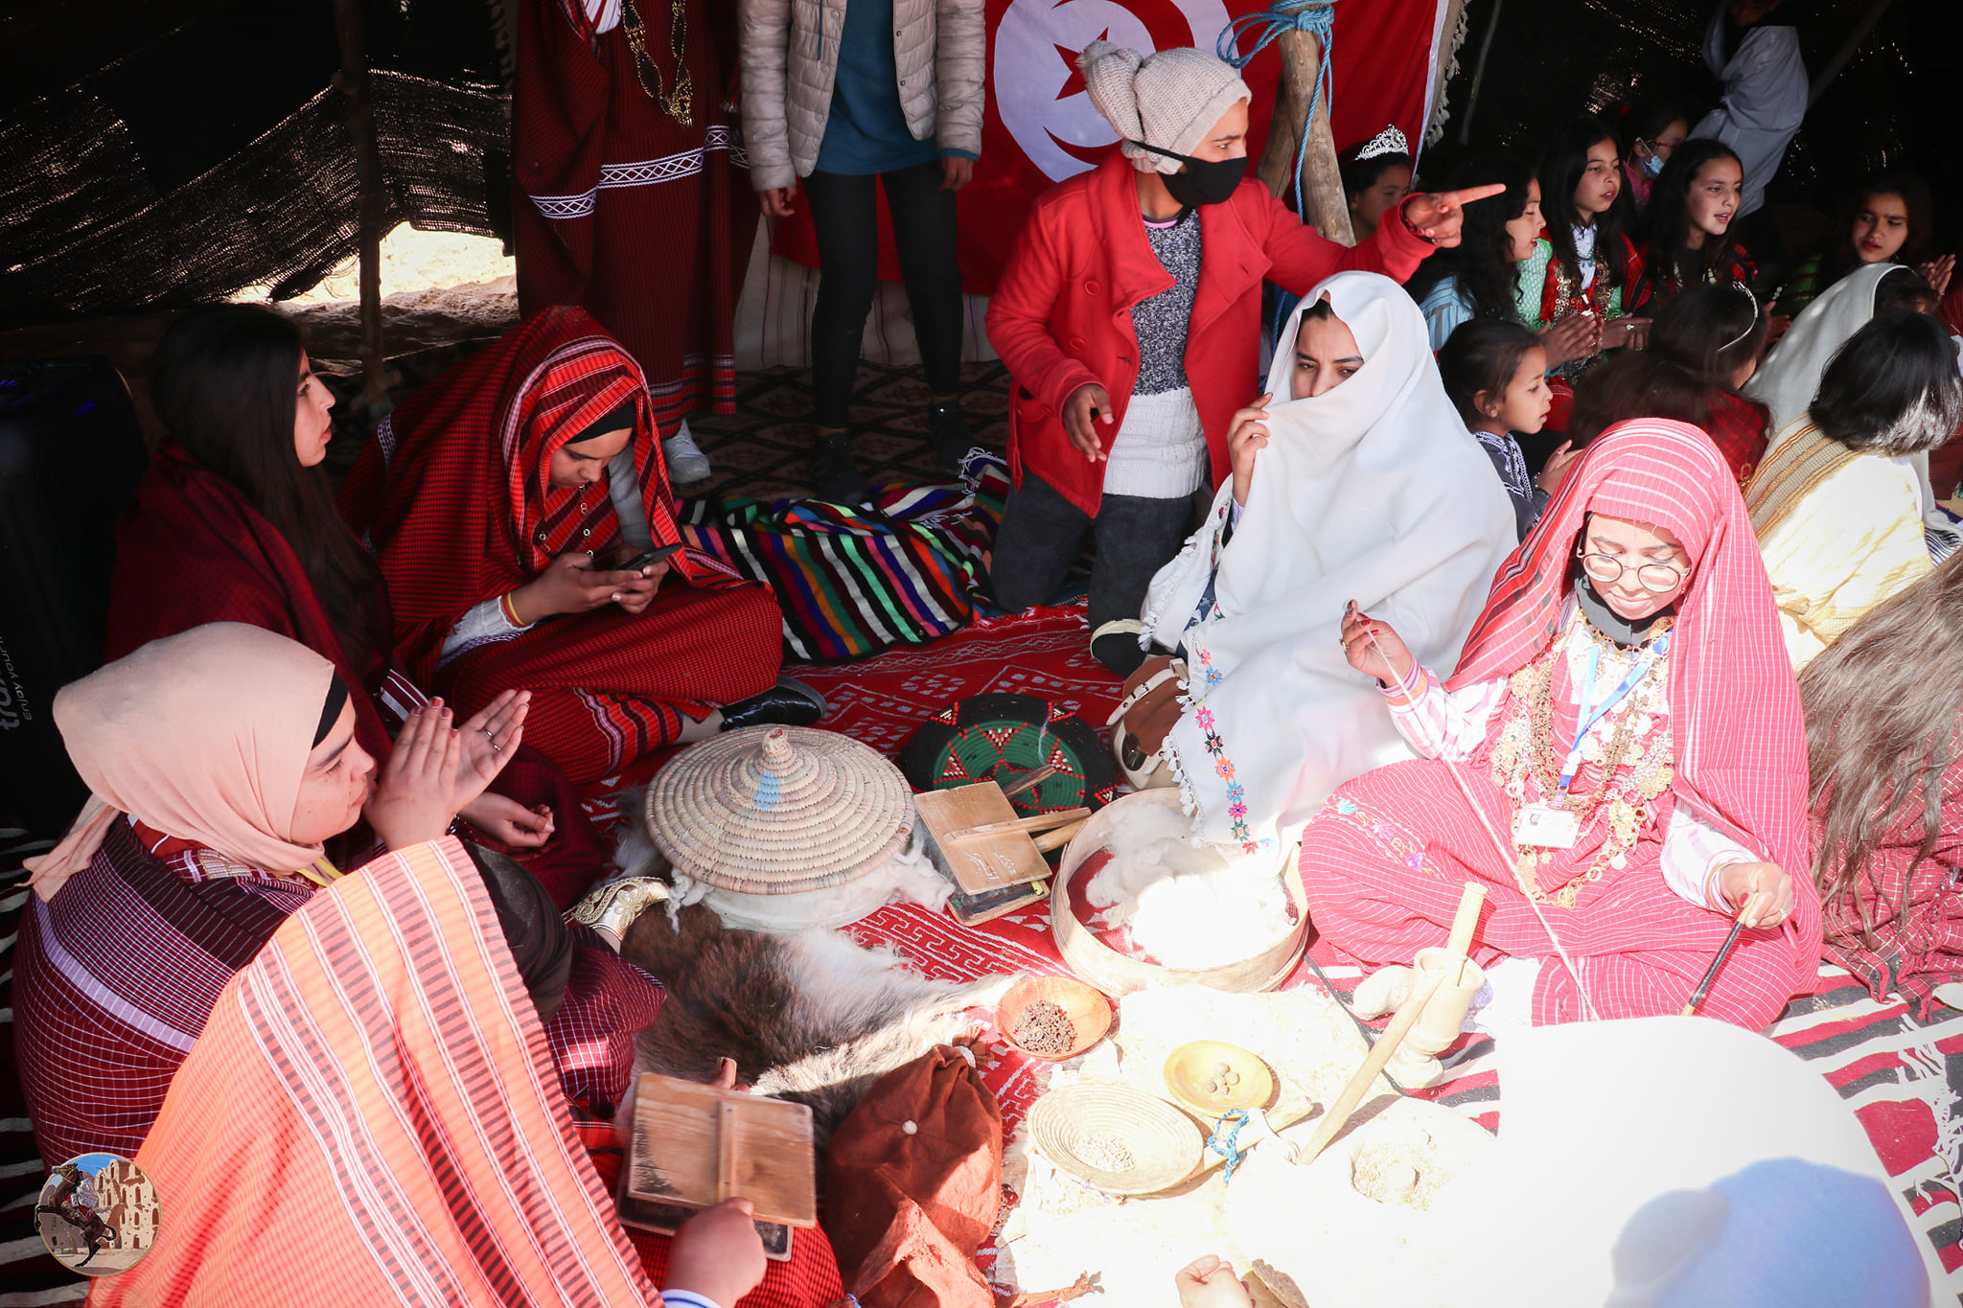
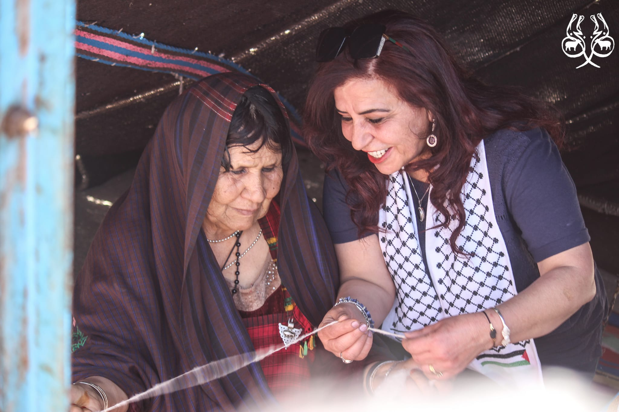
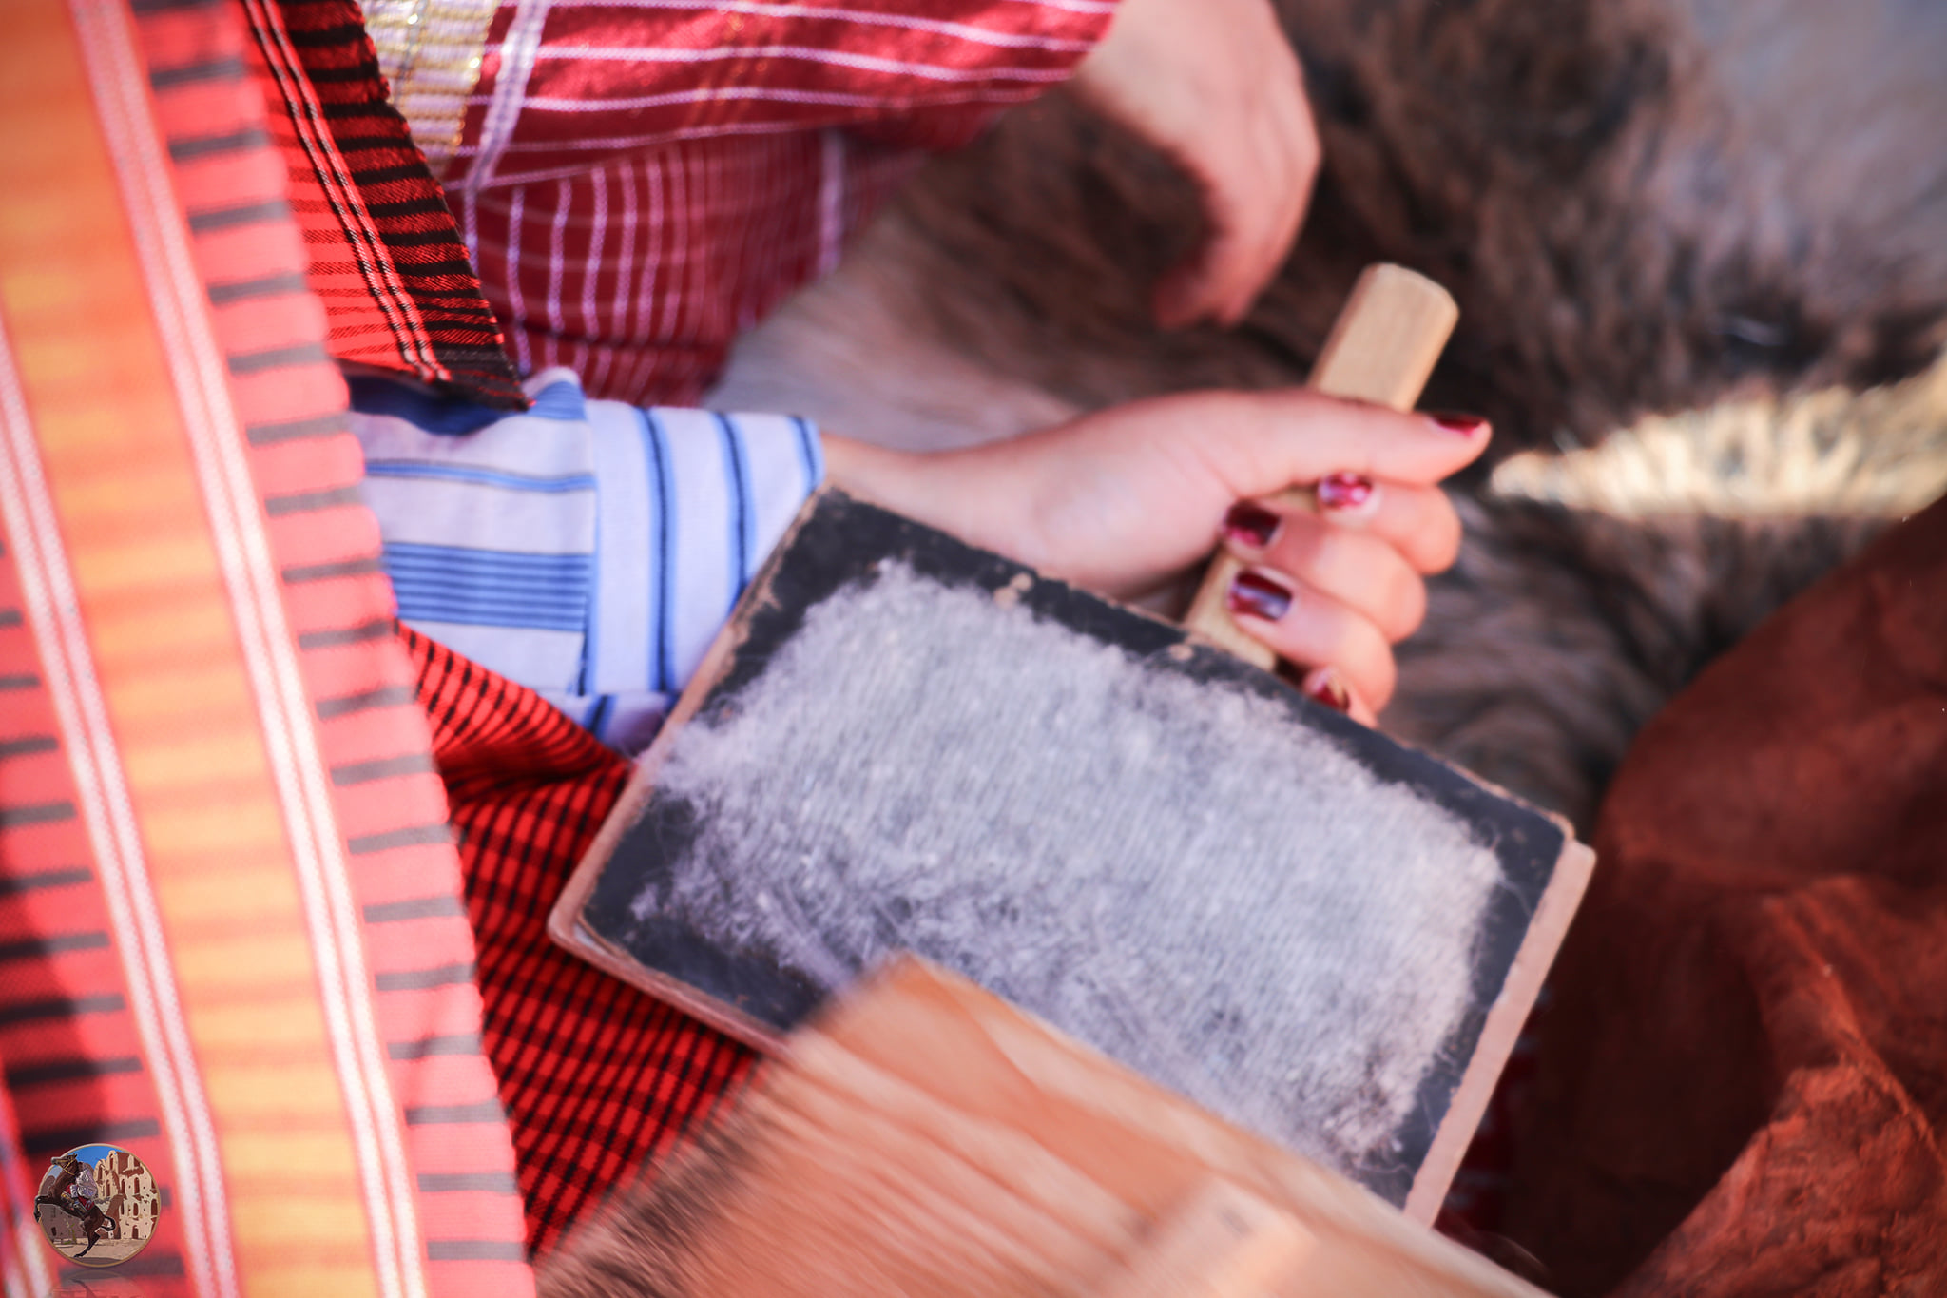
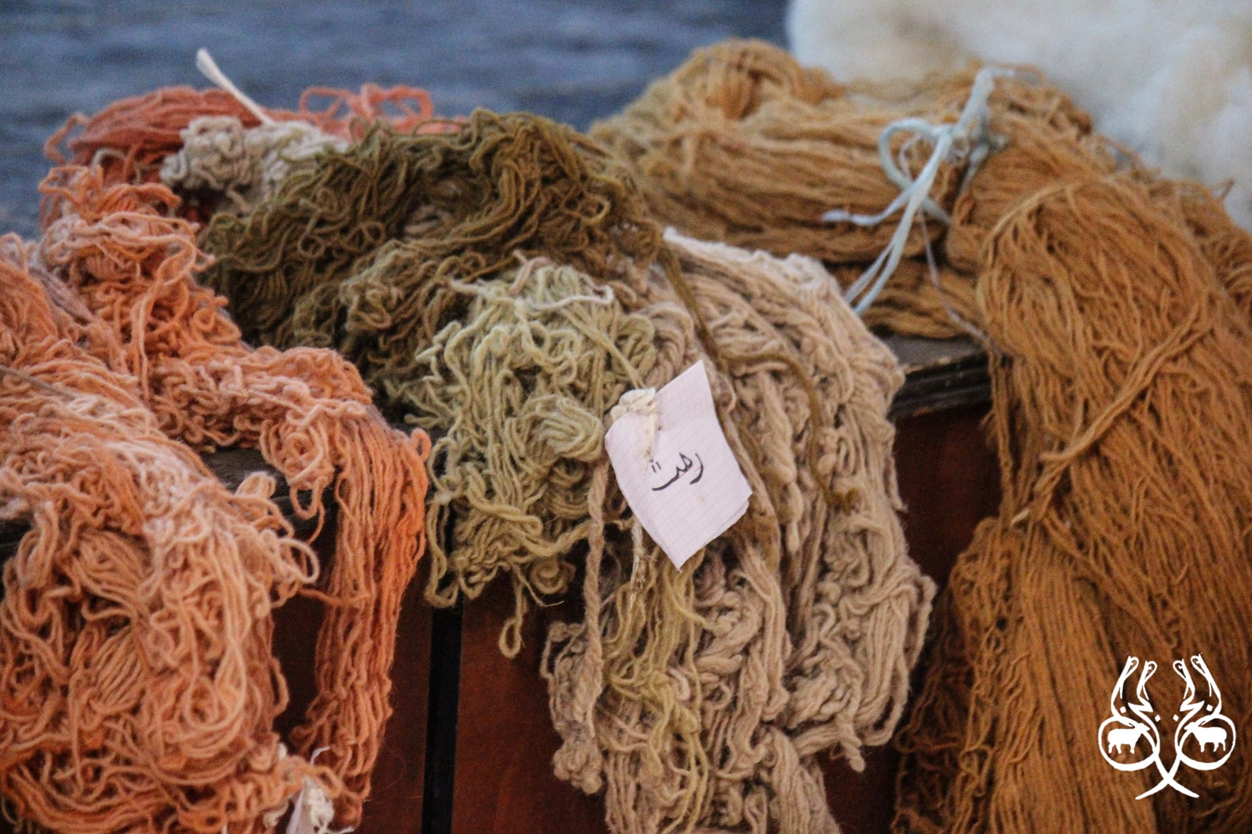
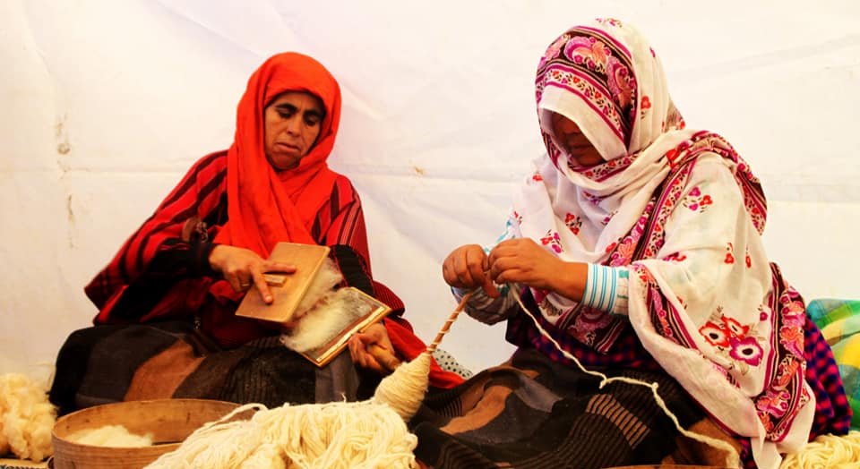
La laine

Slide 10
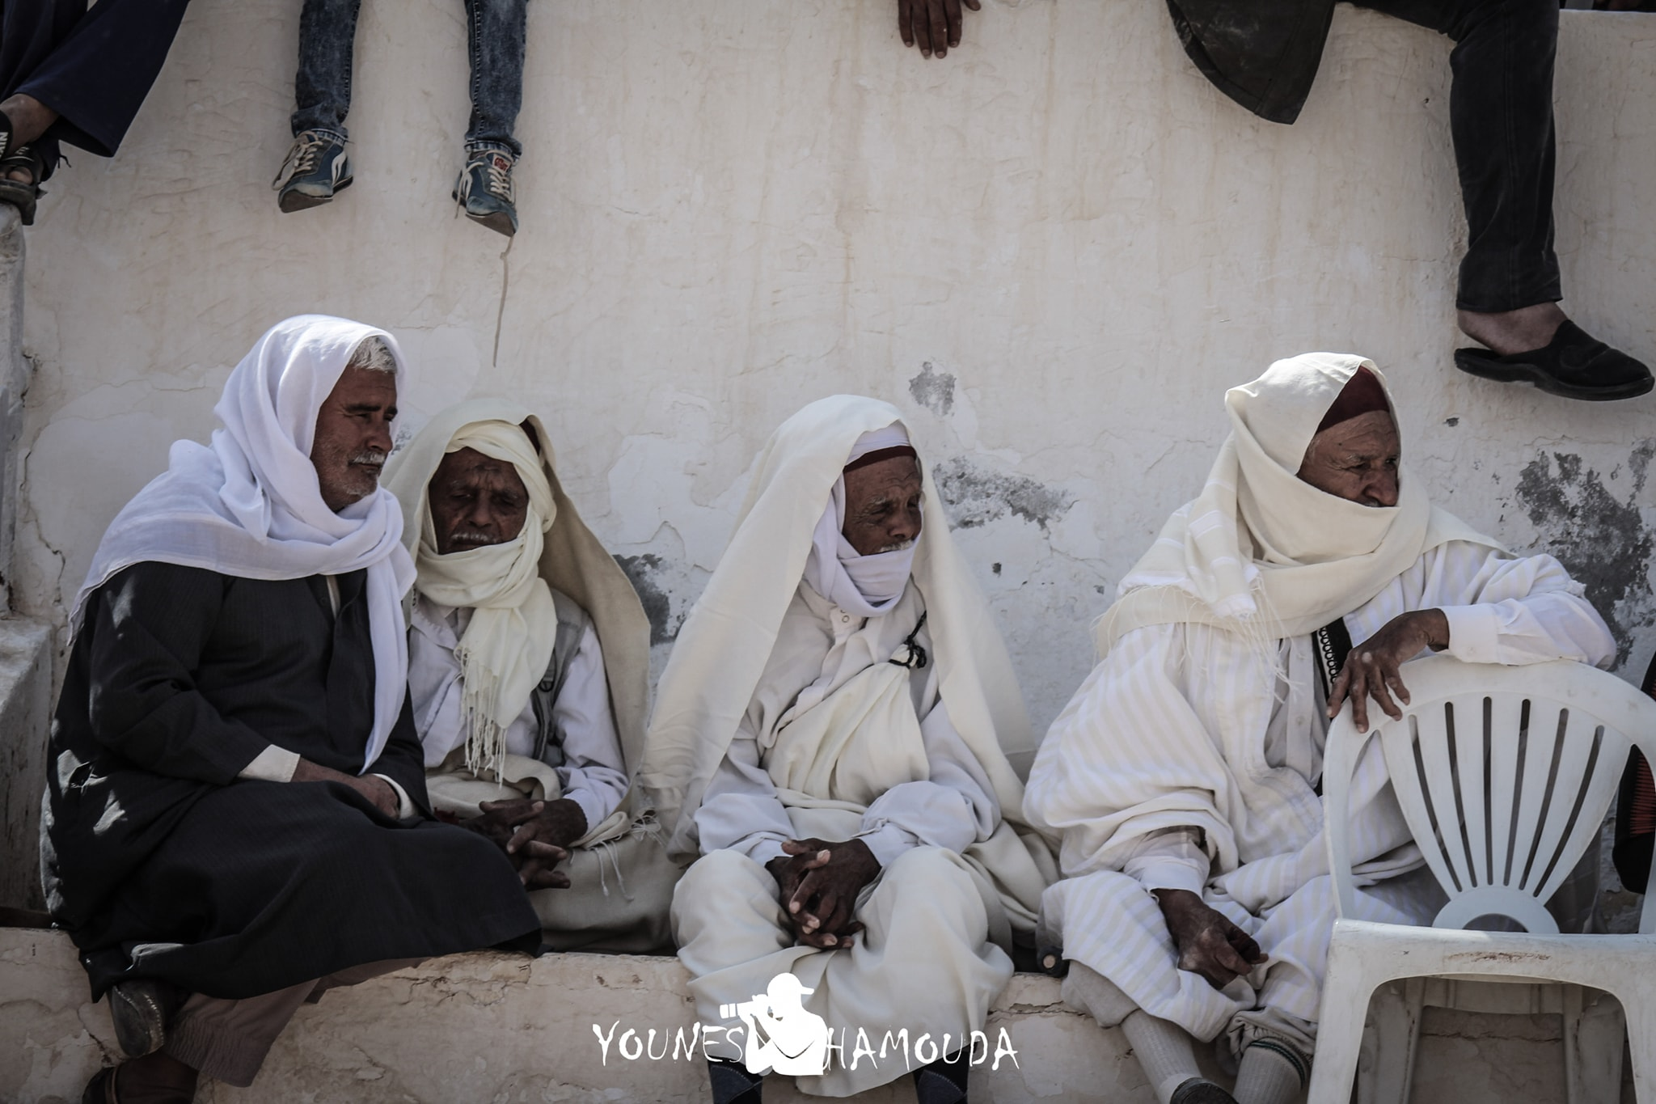
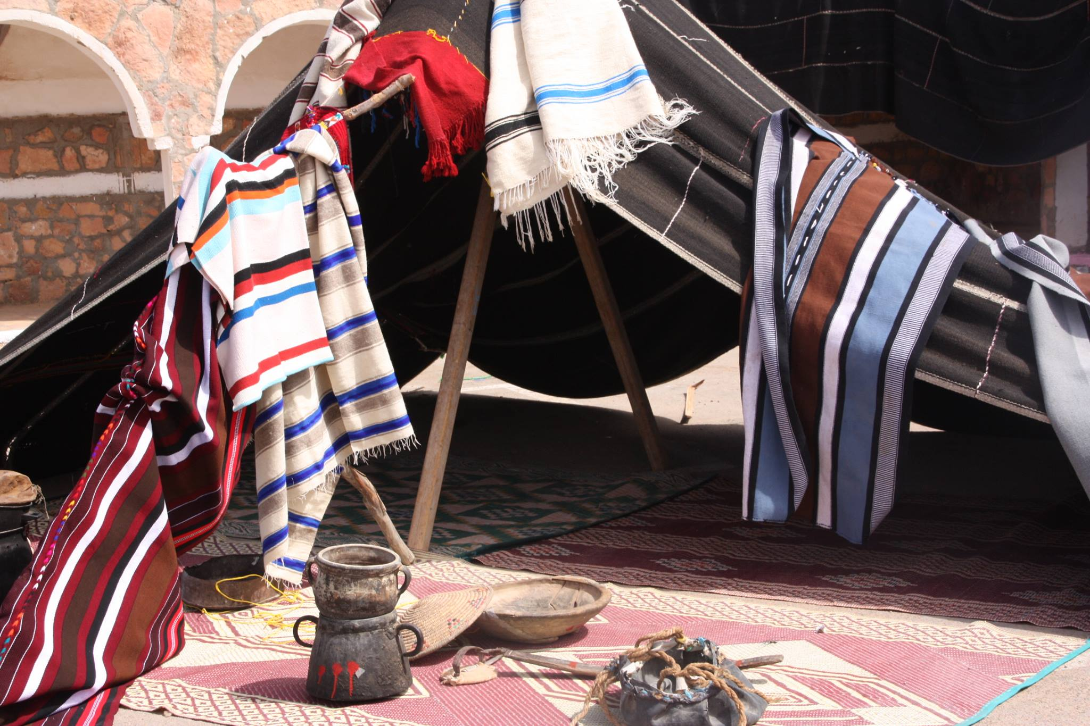
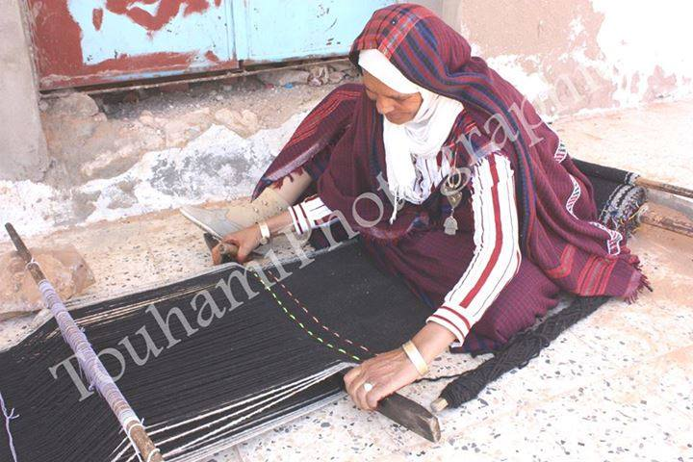
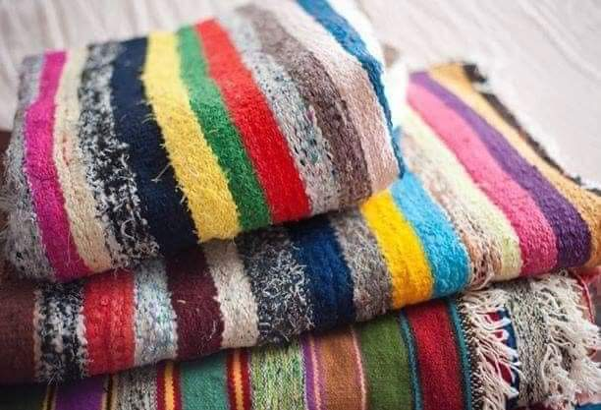
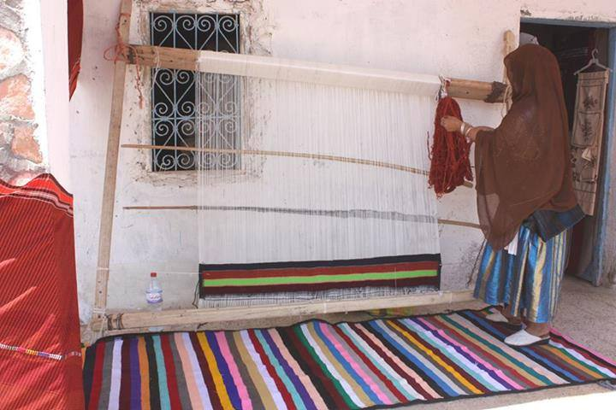
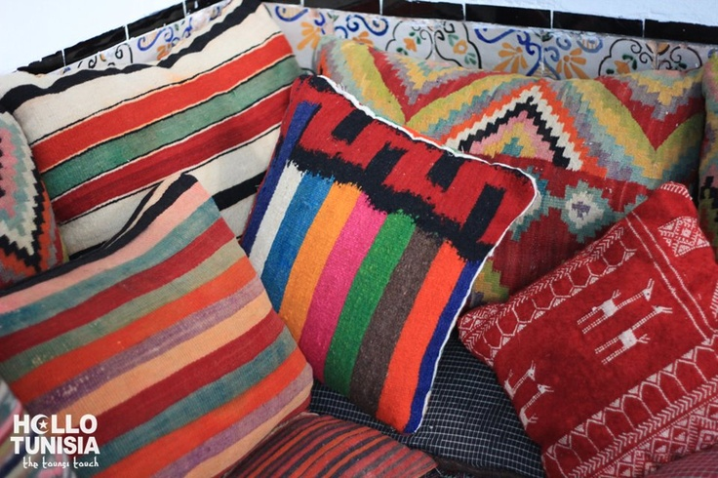
Le tissage

Slide 11
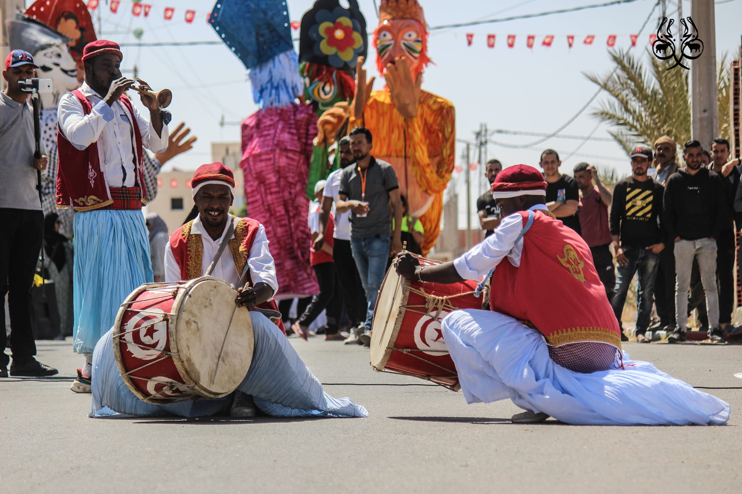
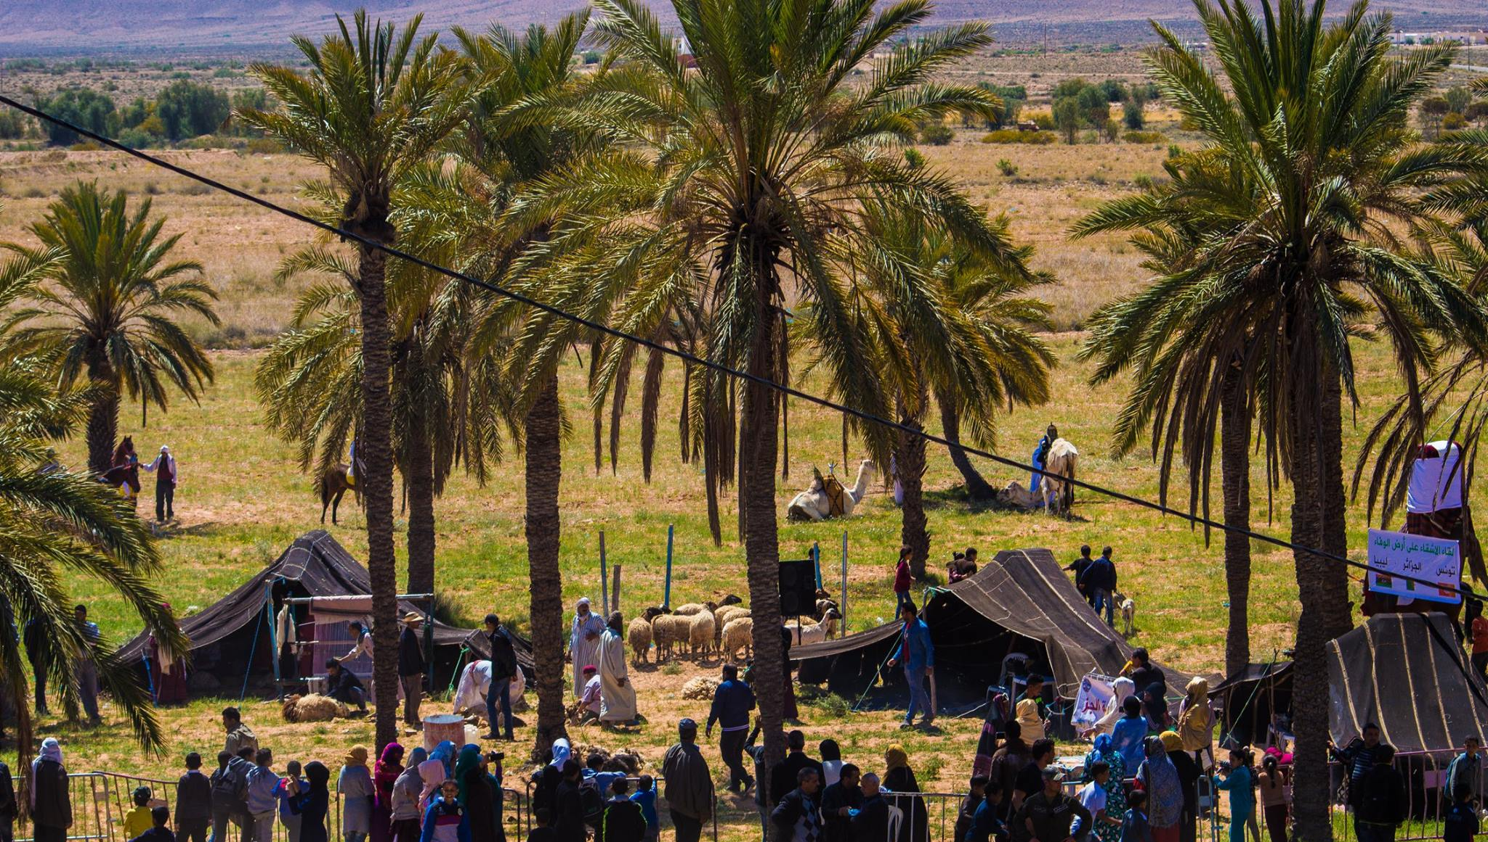
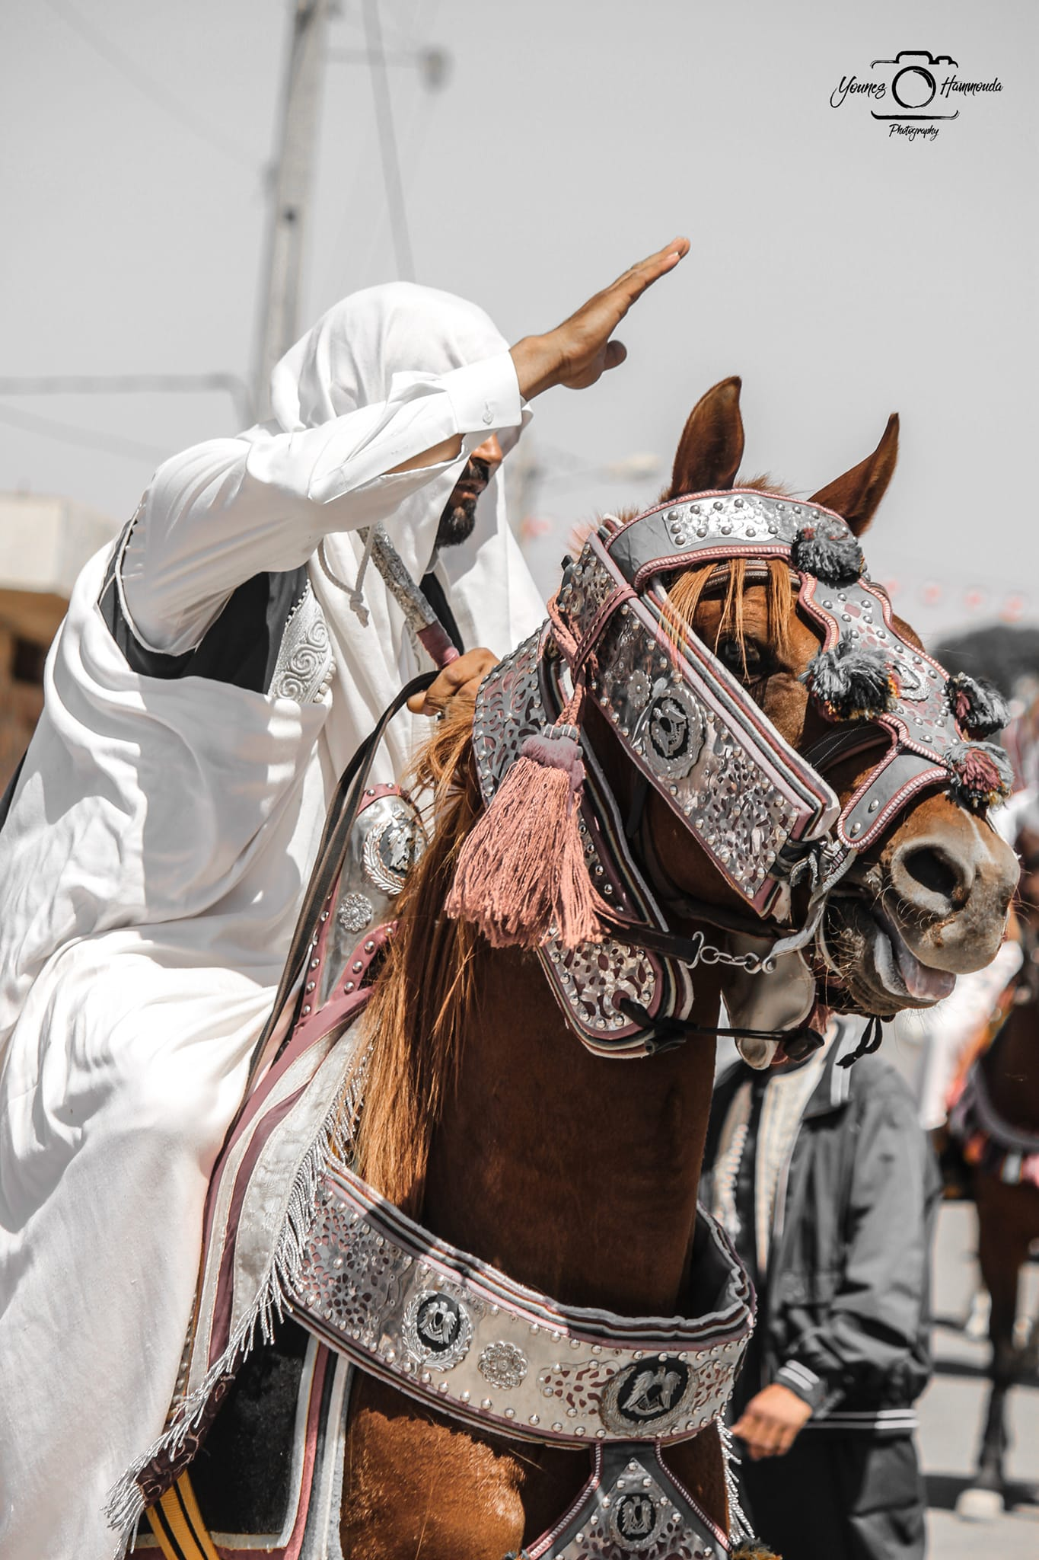
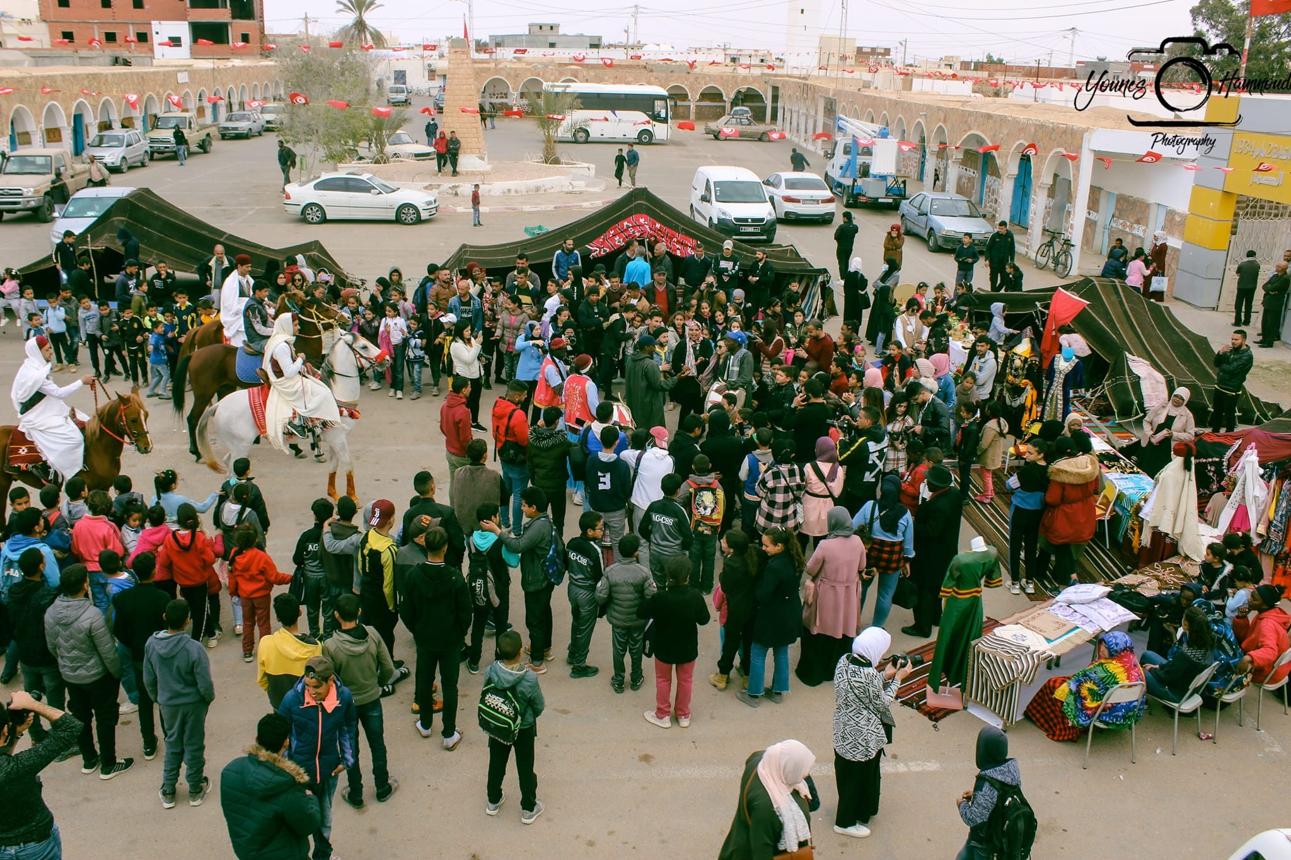
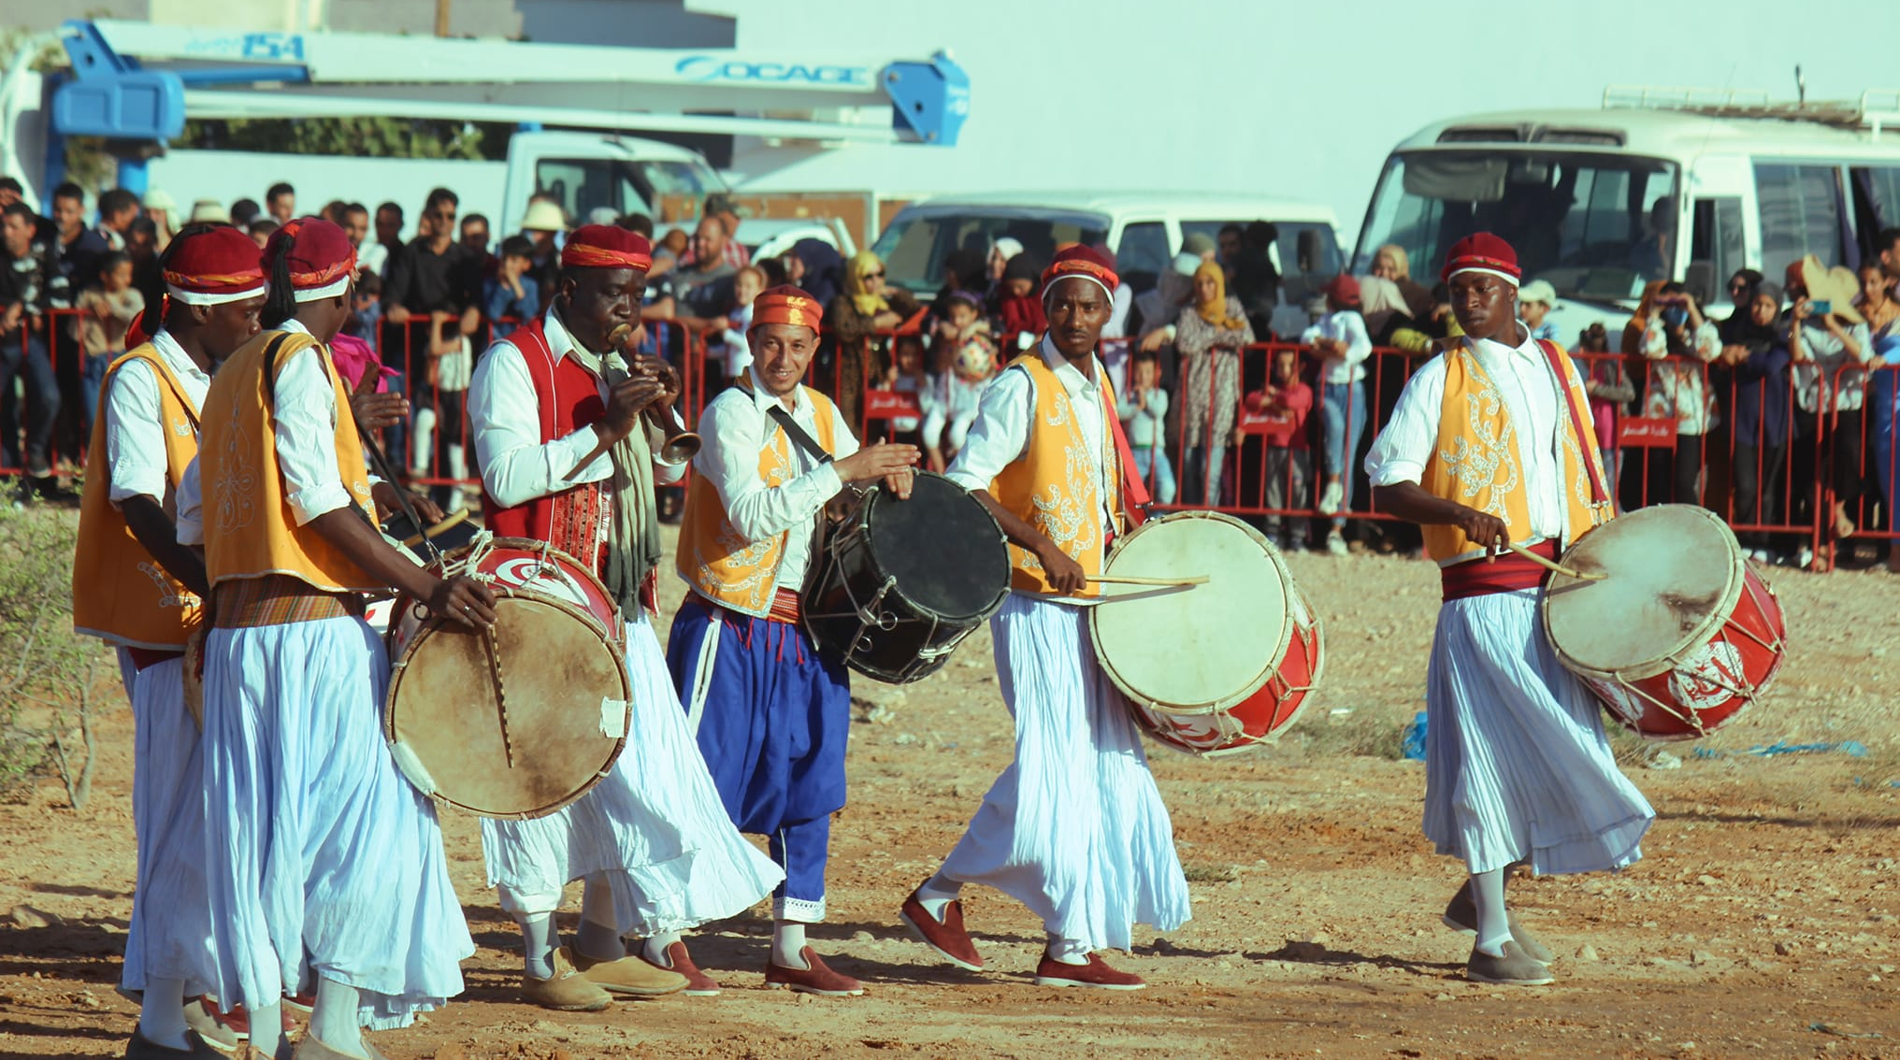
Les spectacles folkloriques

Slide 12
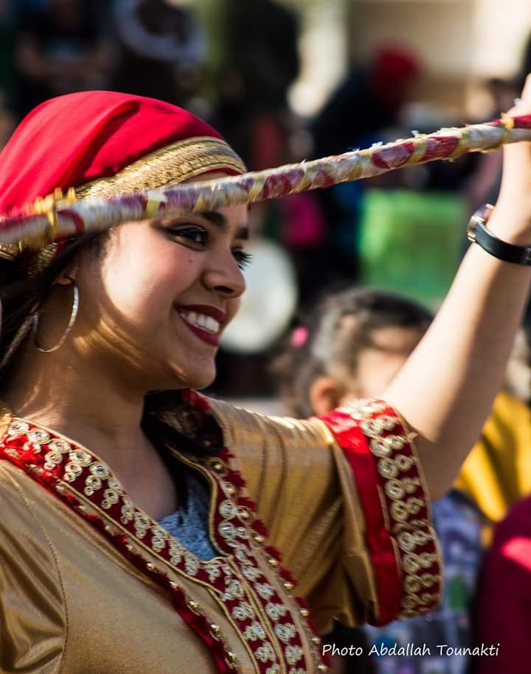
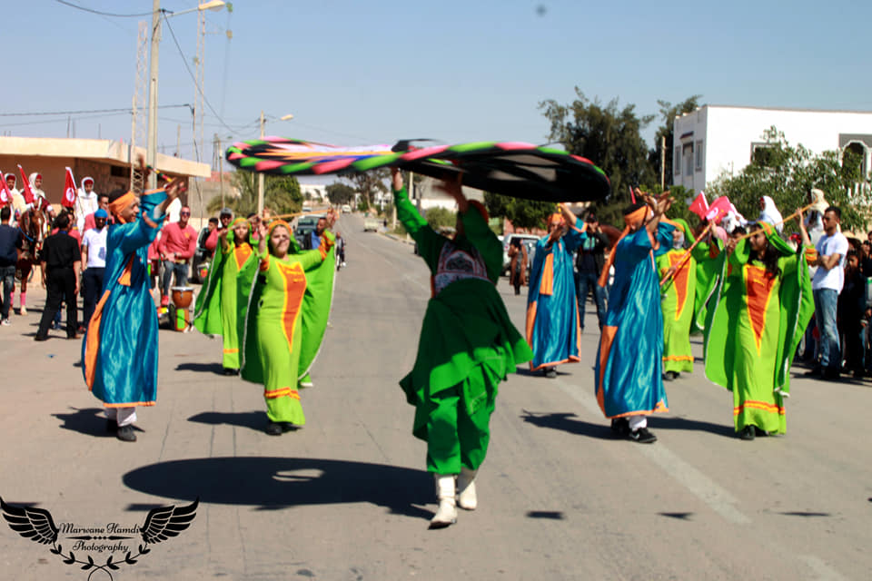
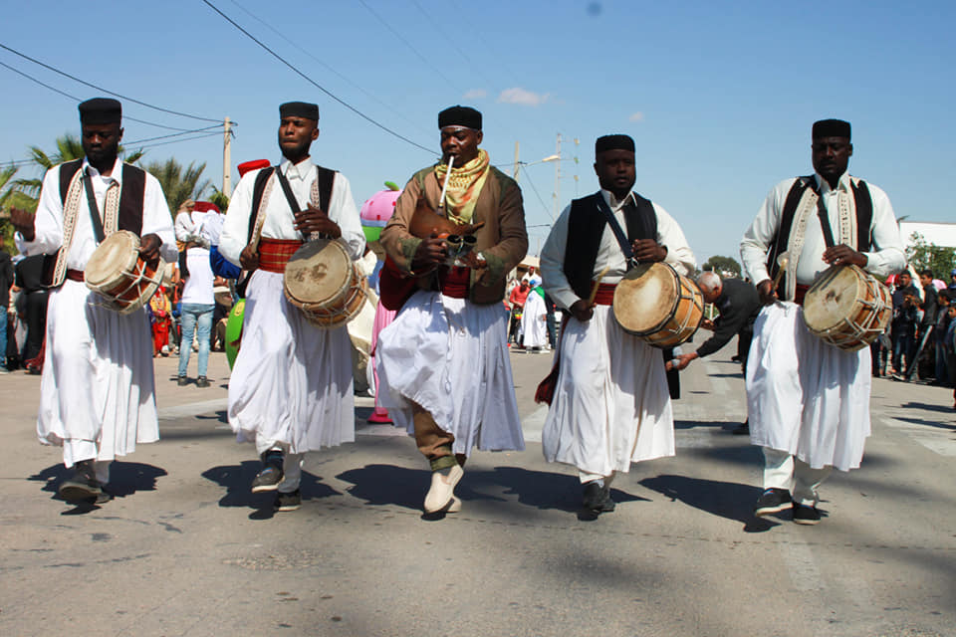
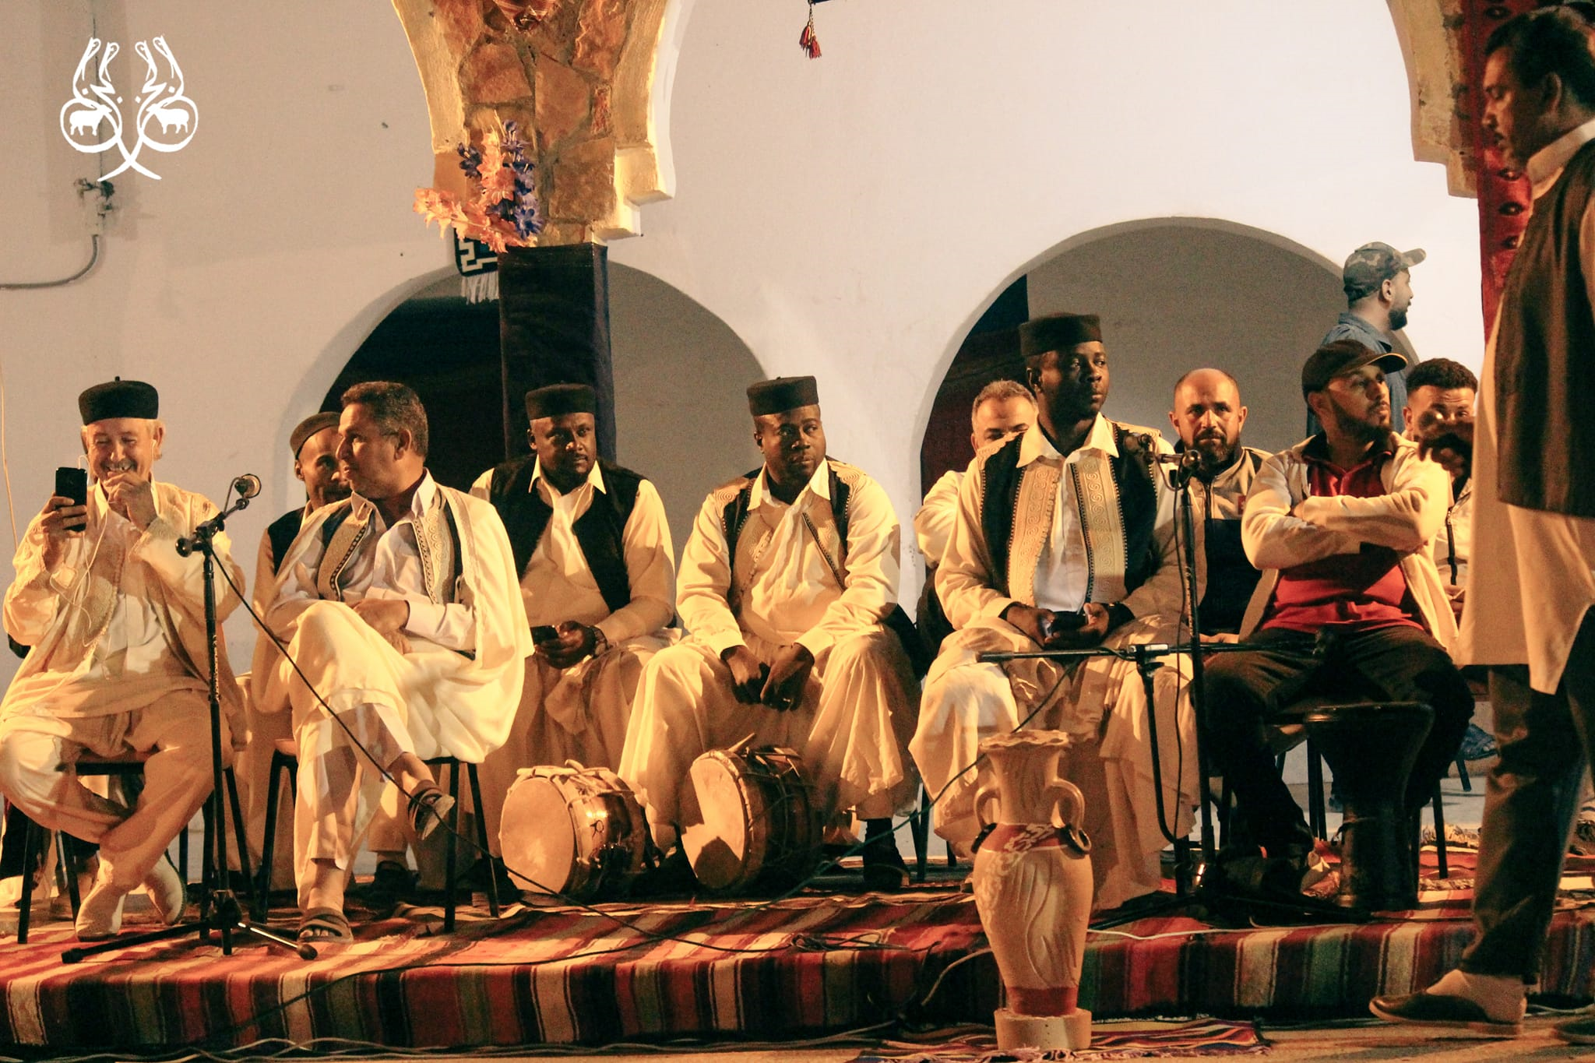
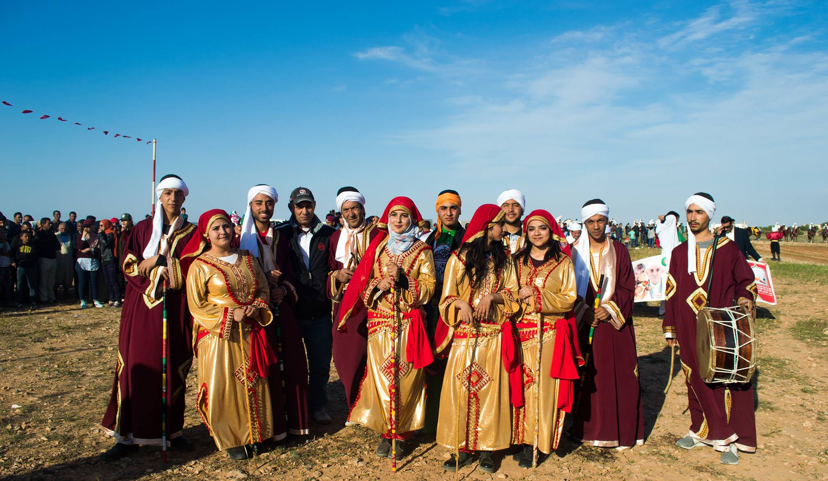
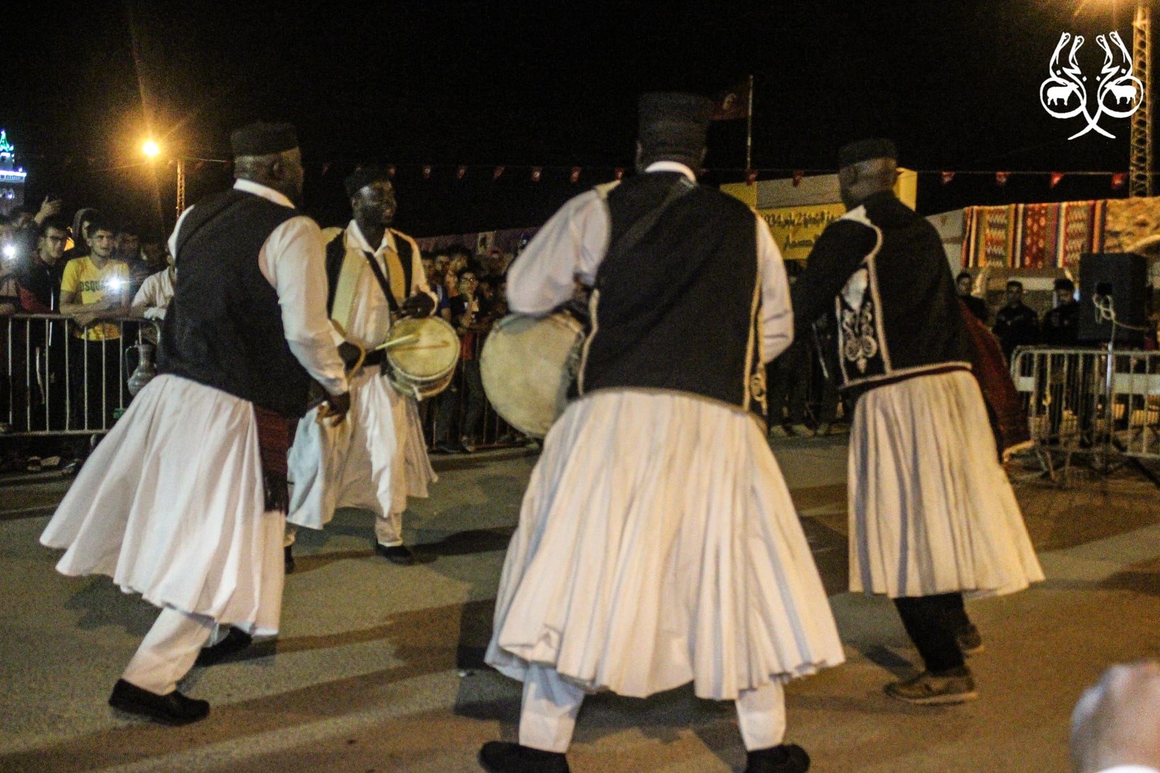
Les spectacles folkloriques

Slide 13
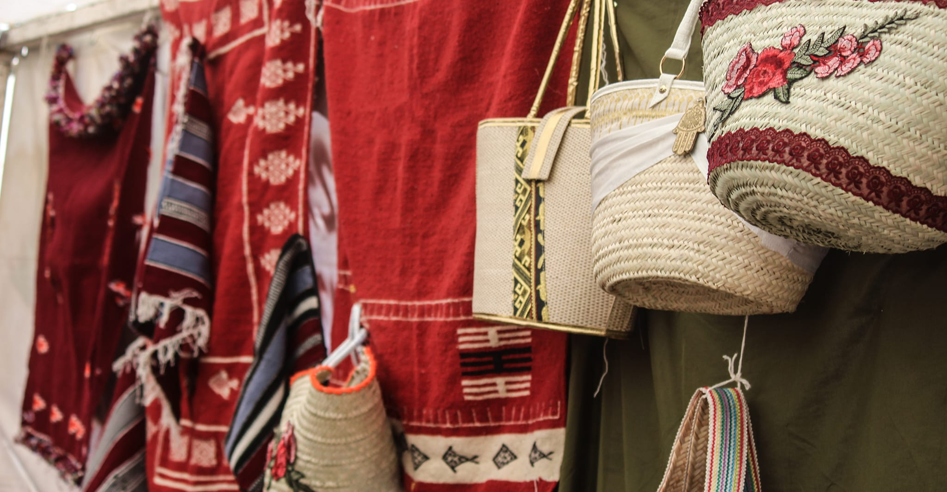
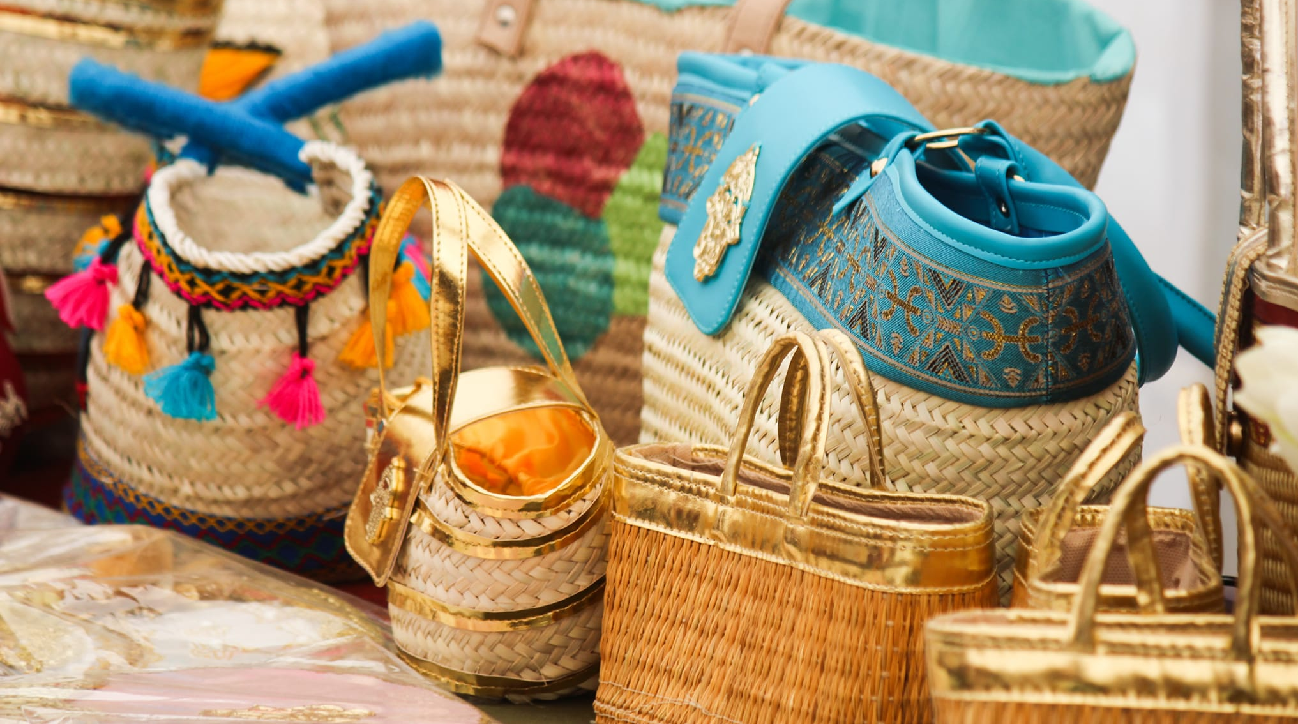
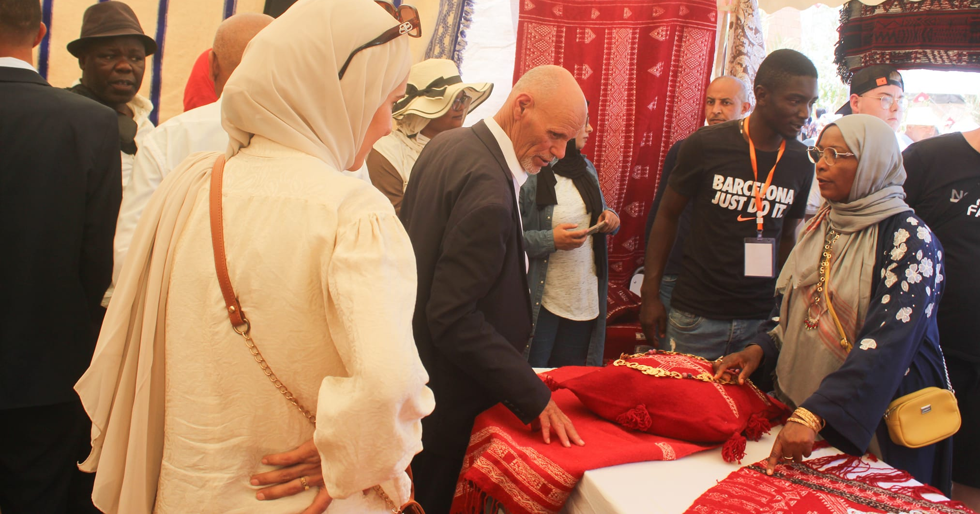
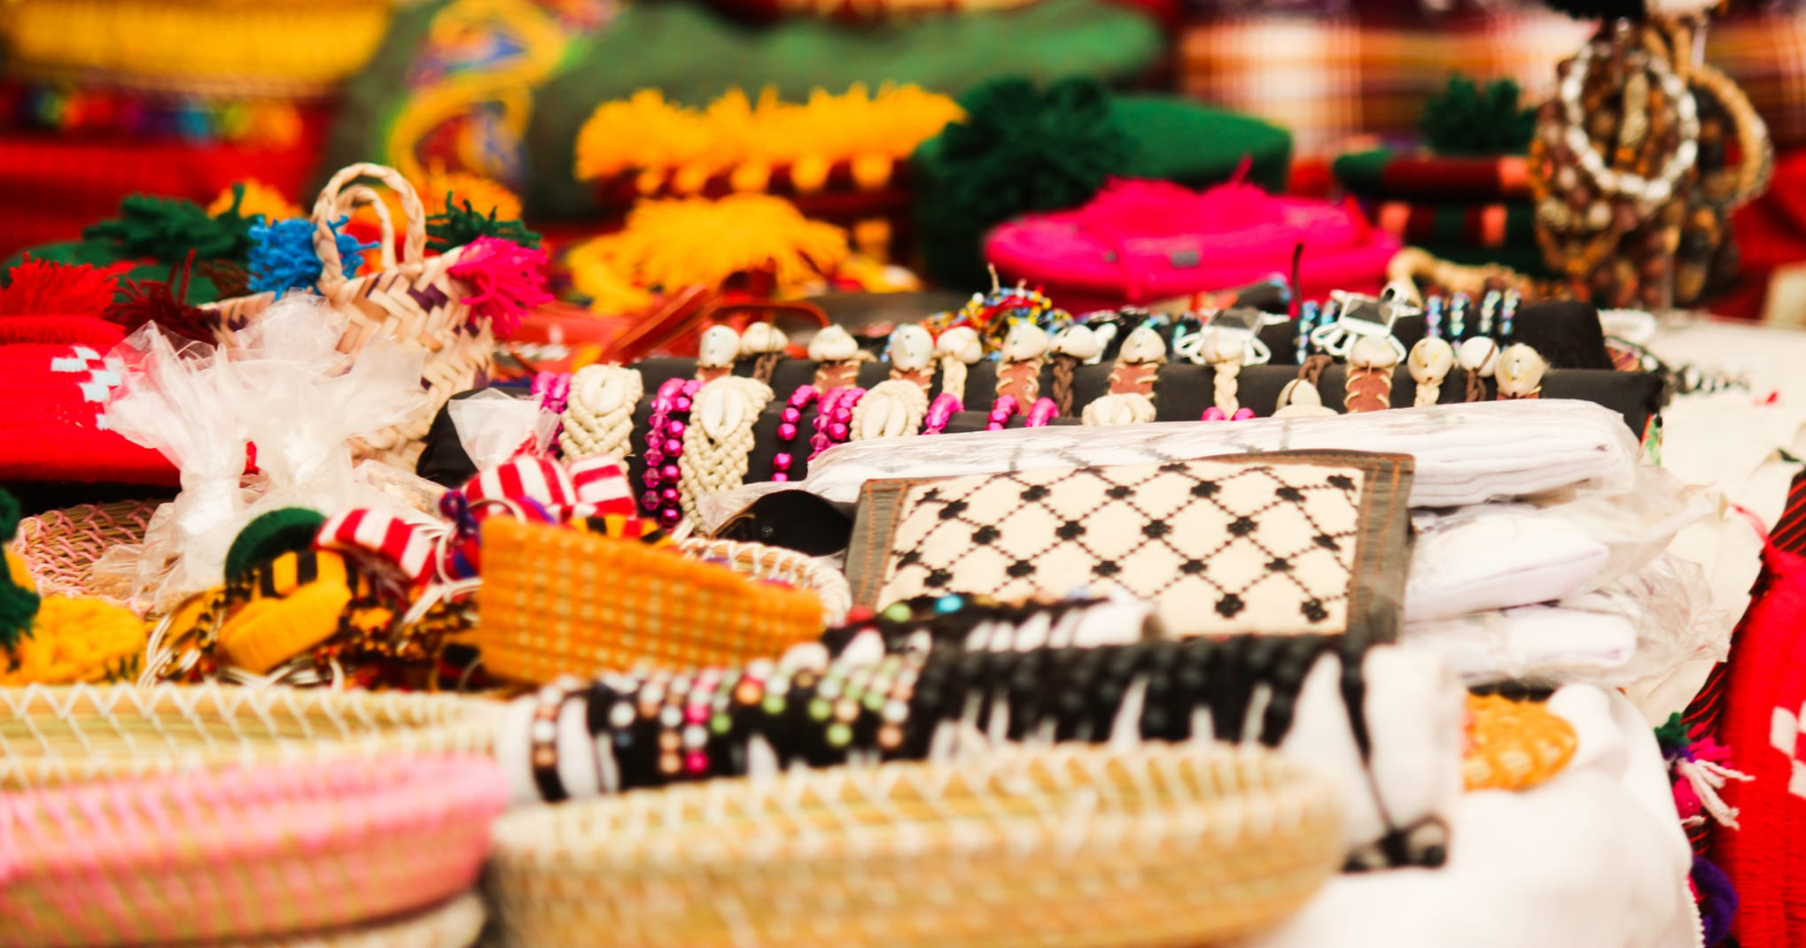
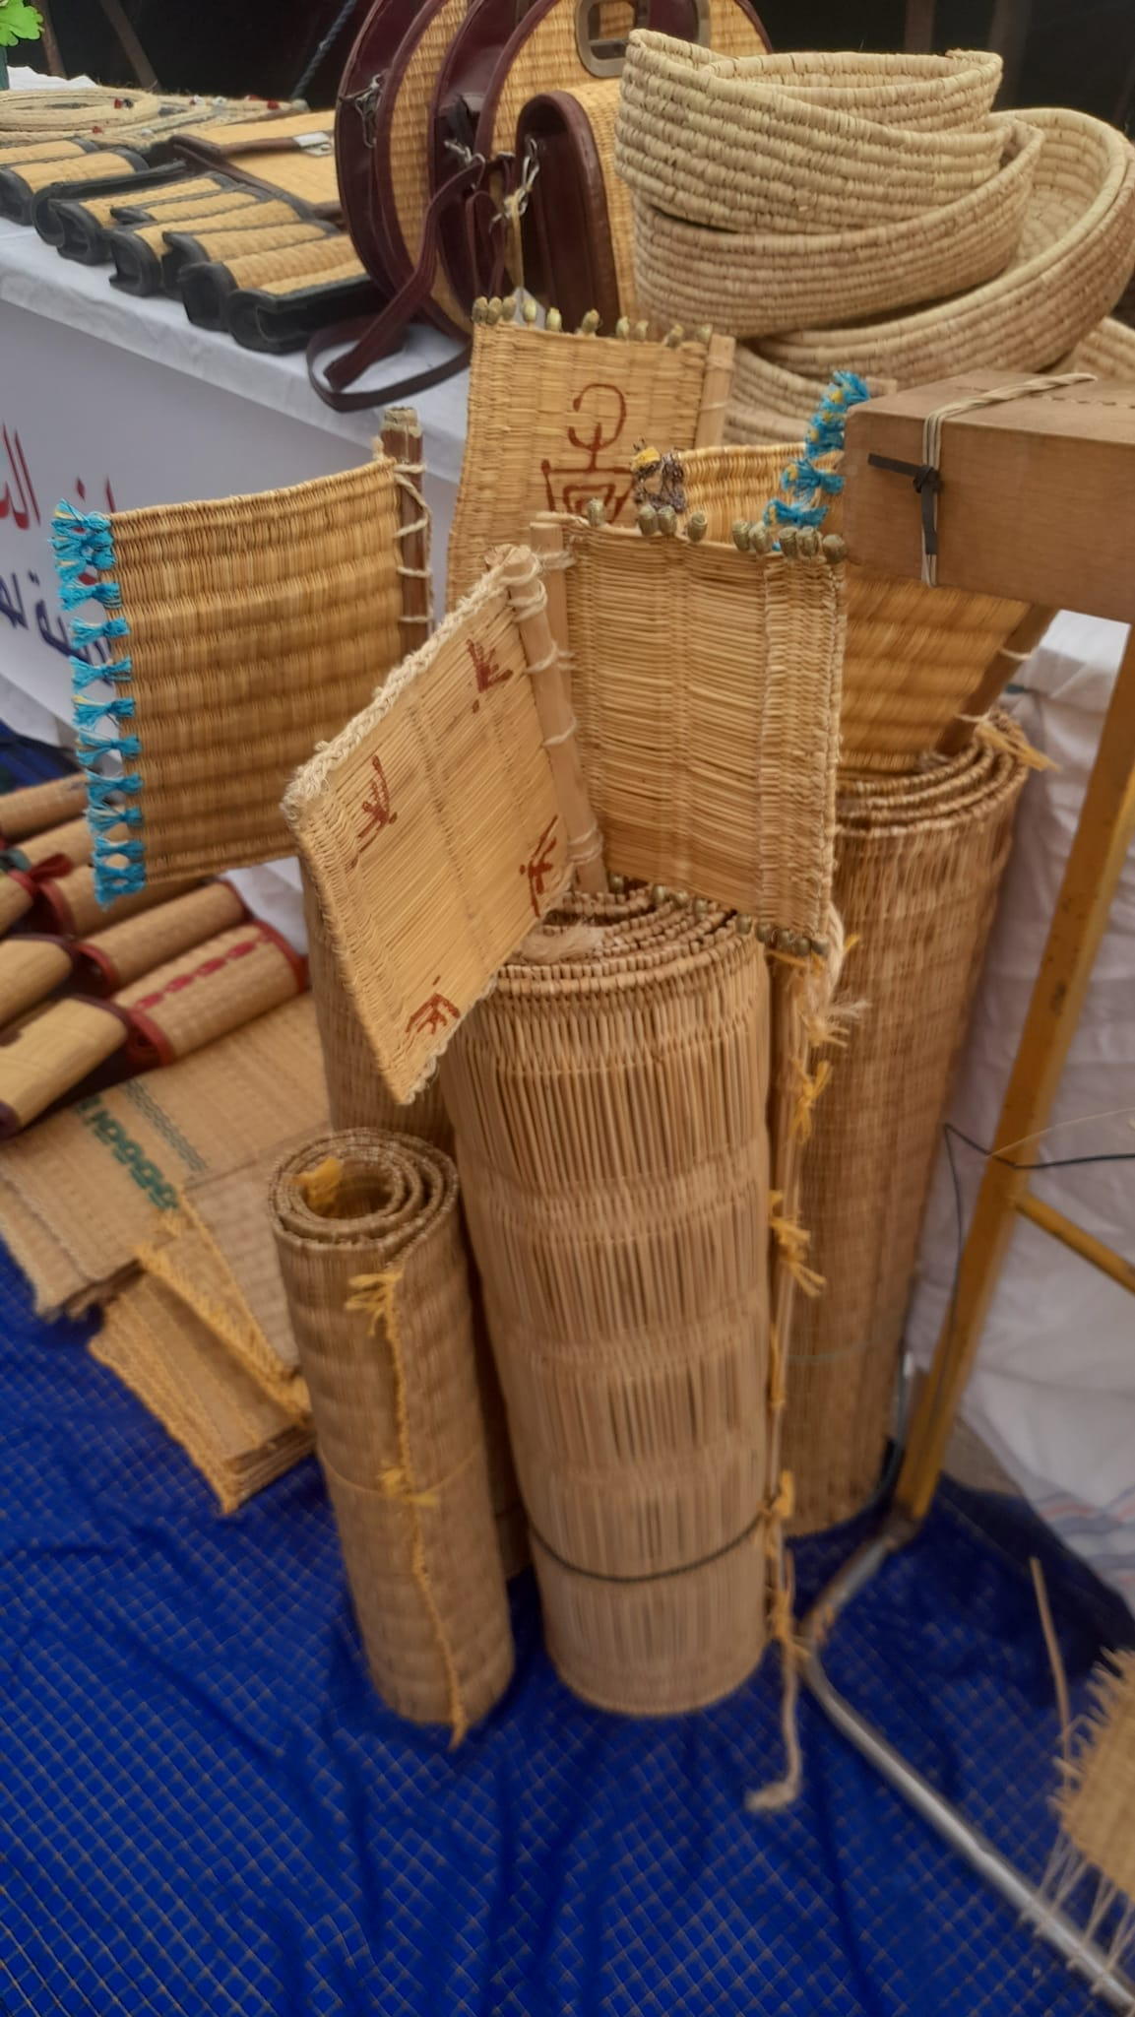
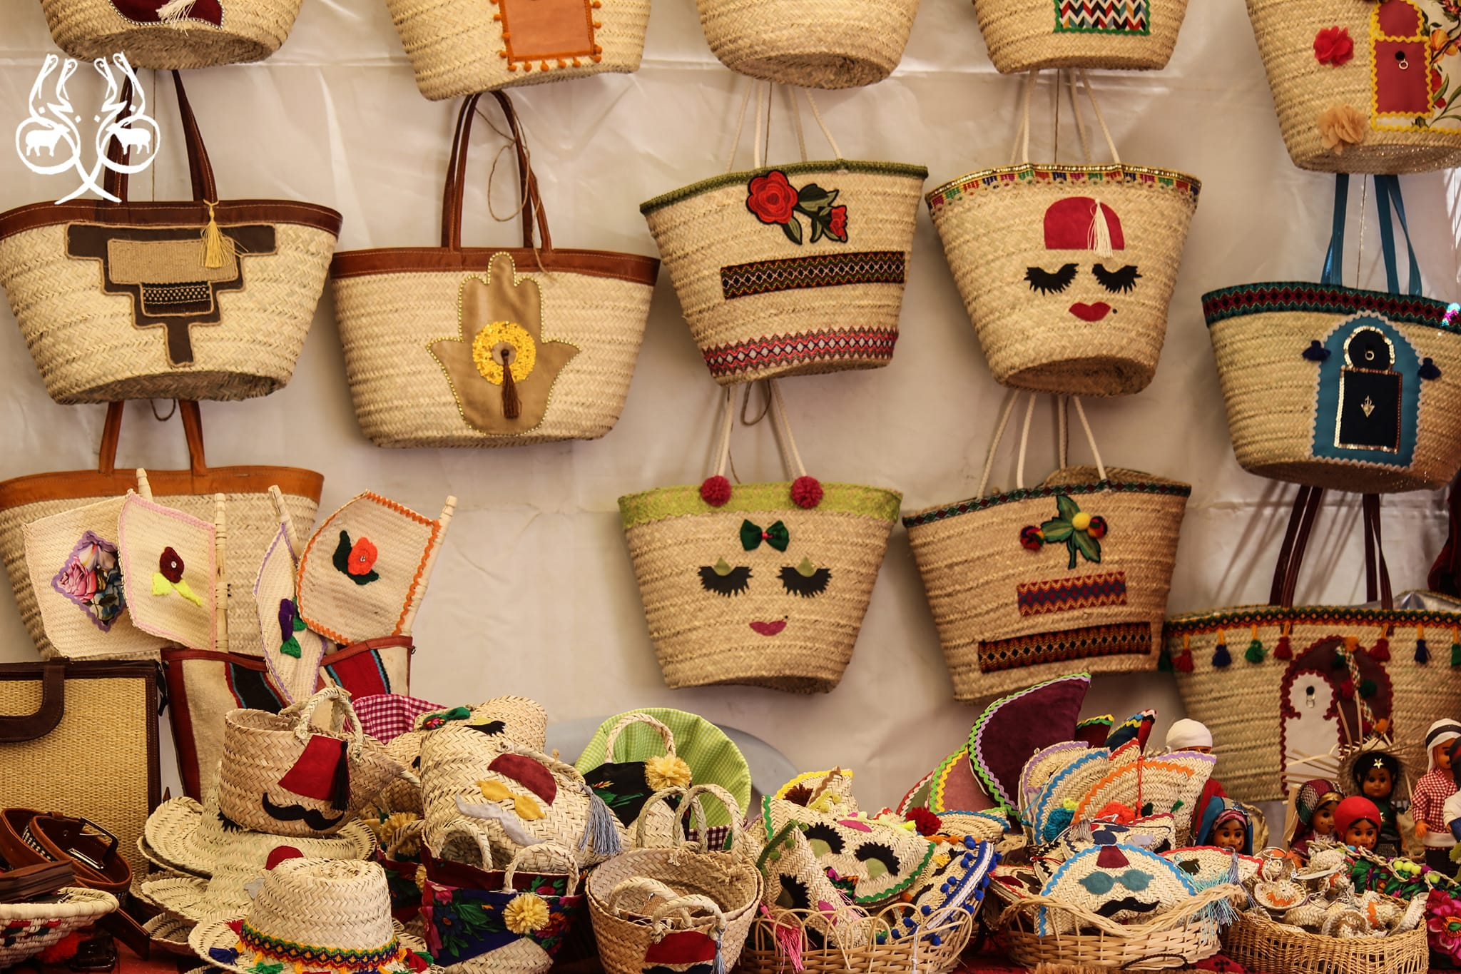
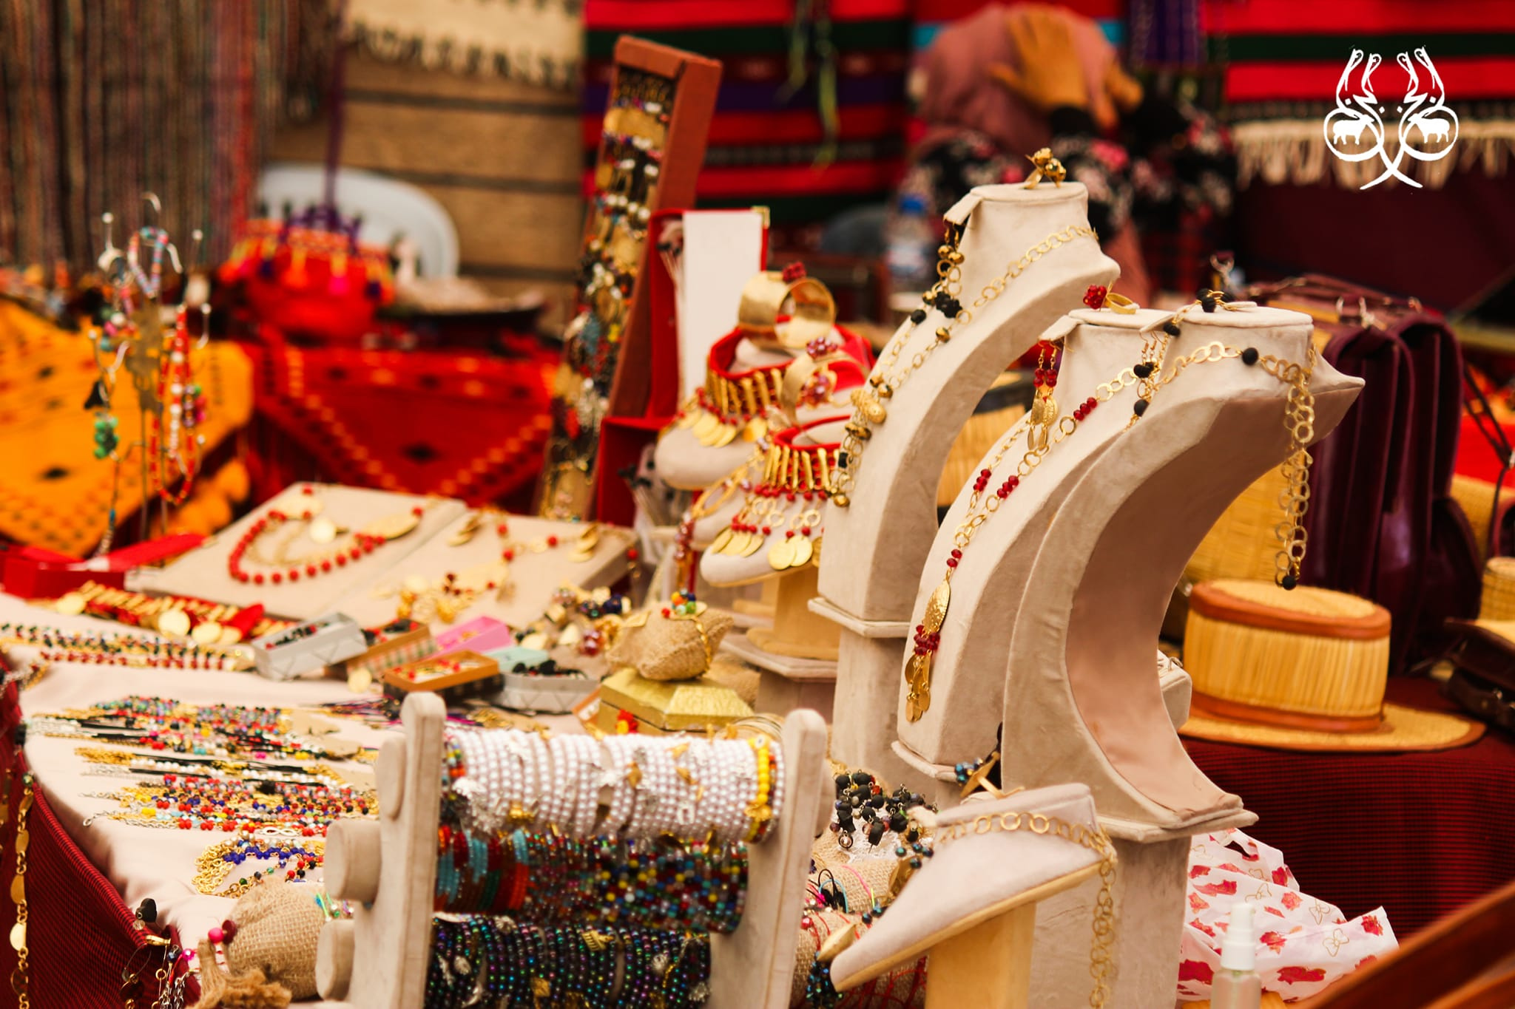
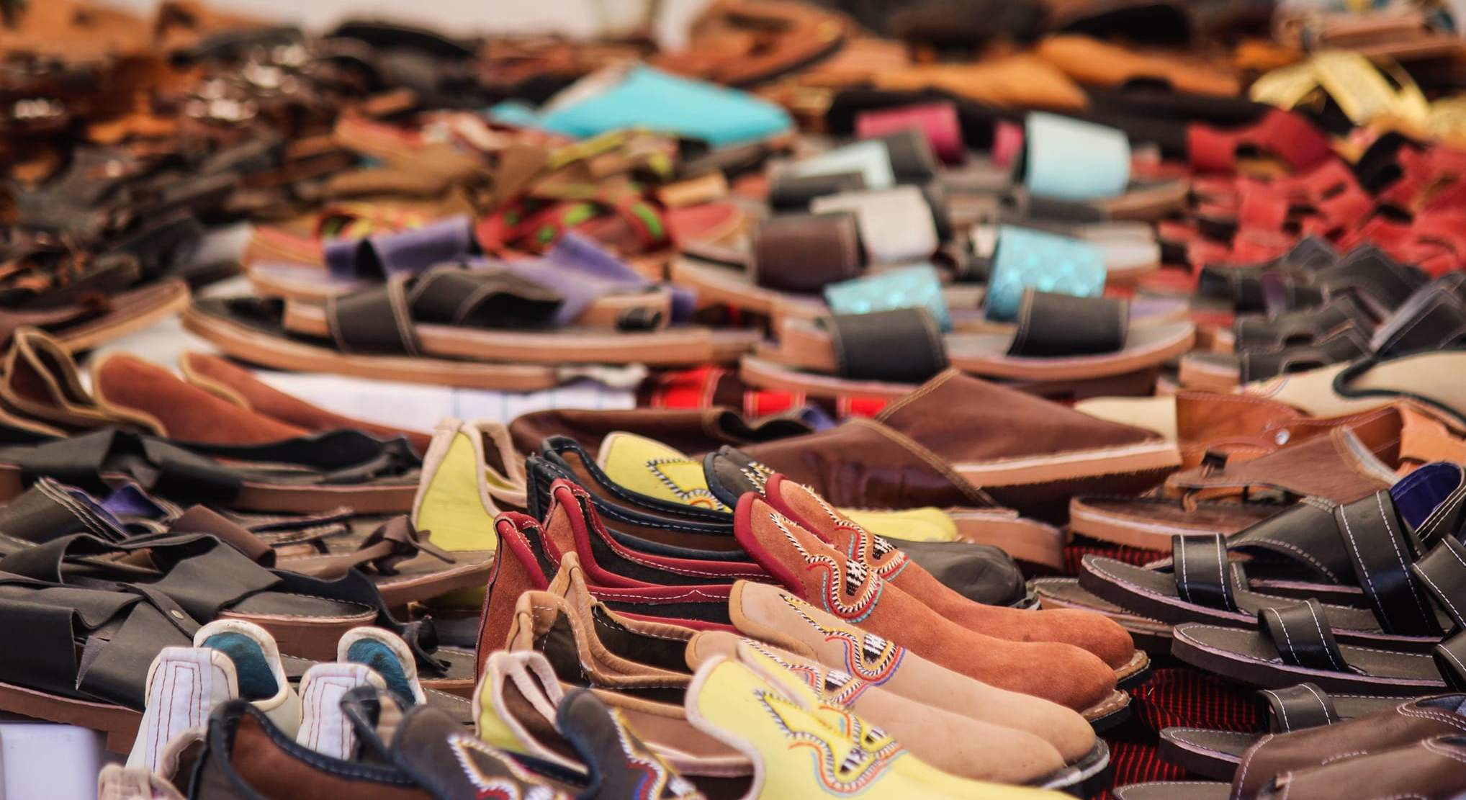
Le foire artisanales

Slide 14
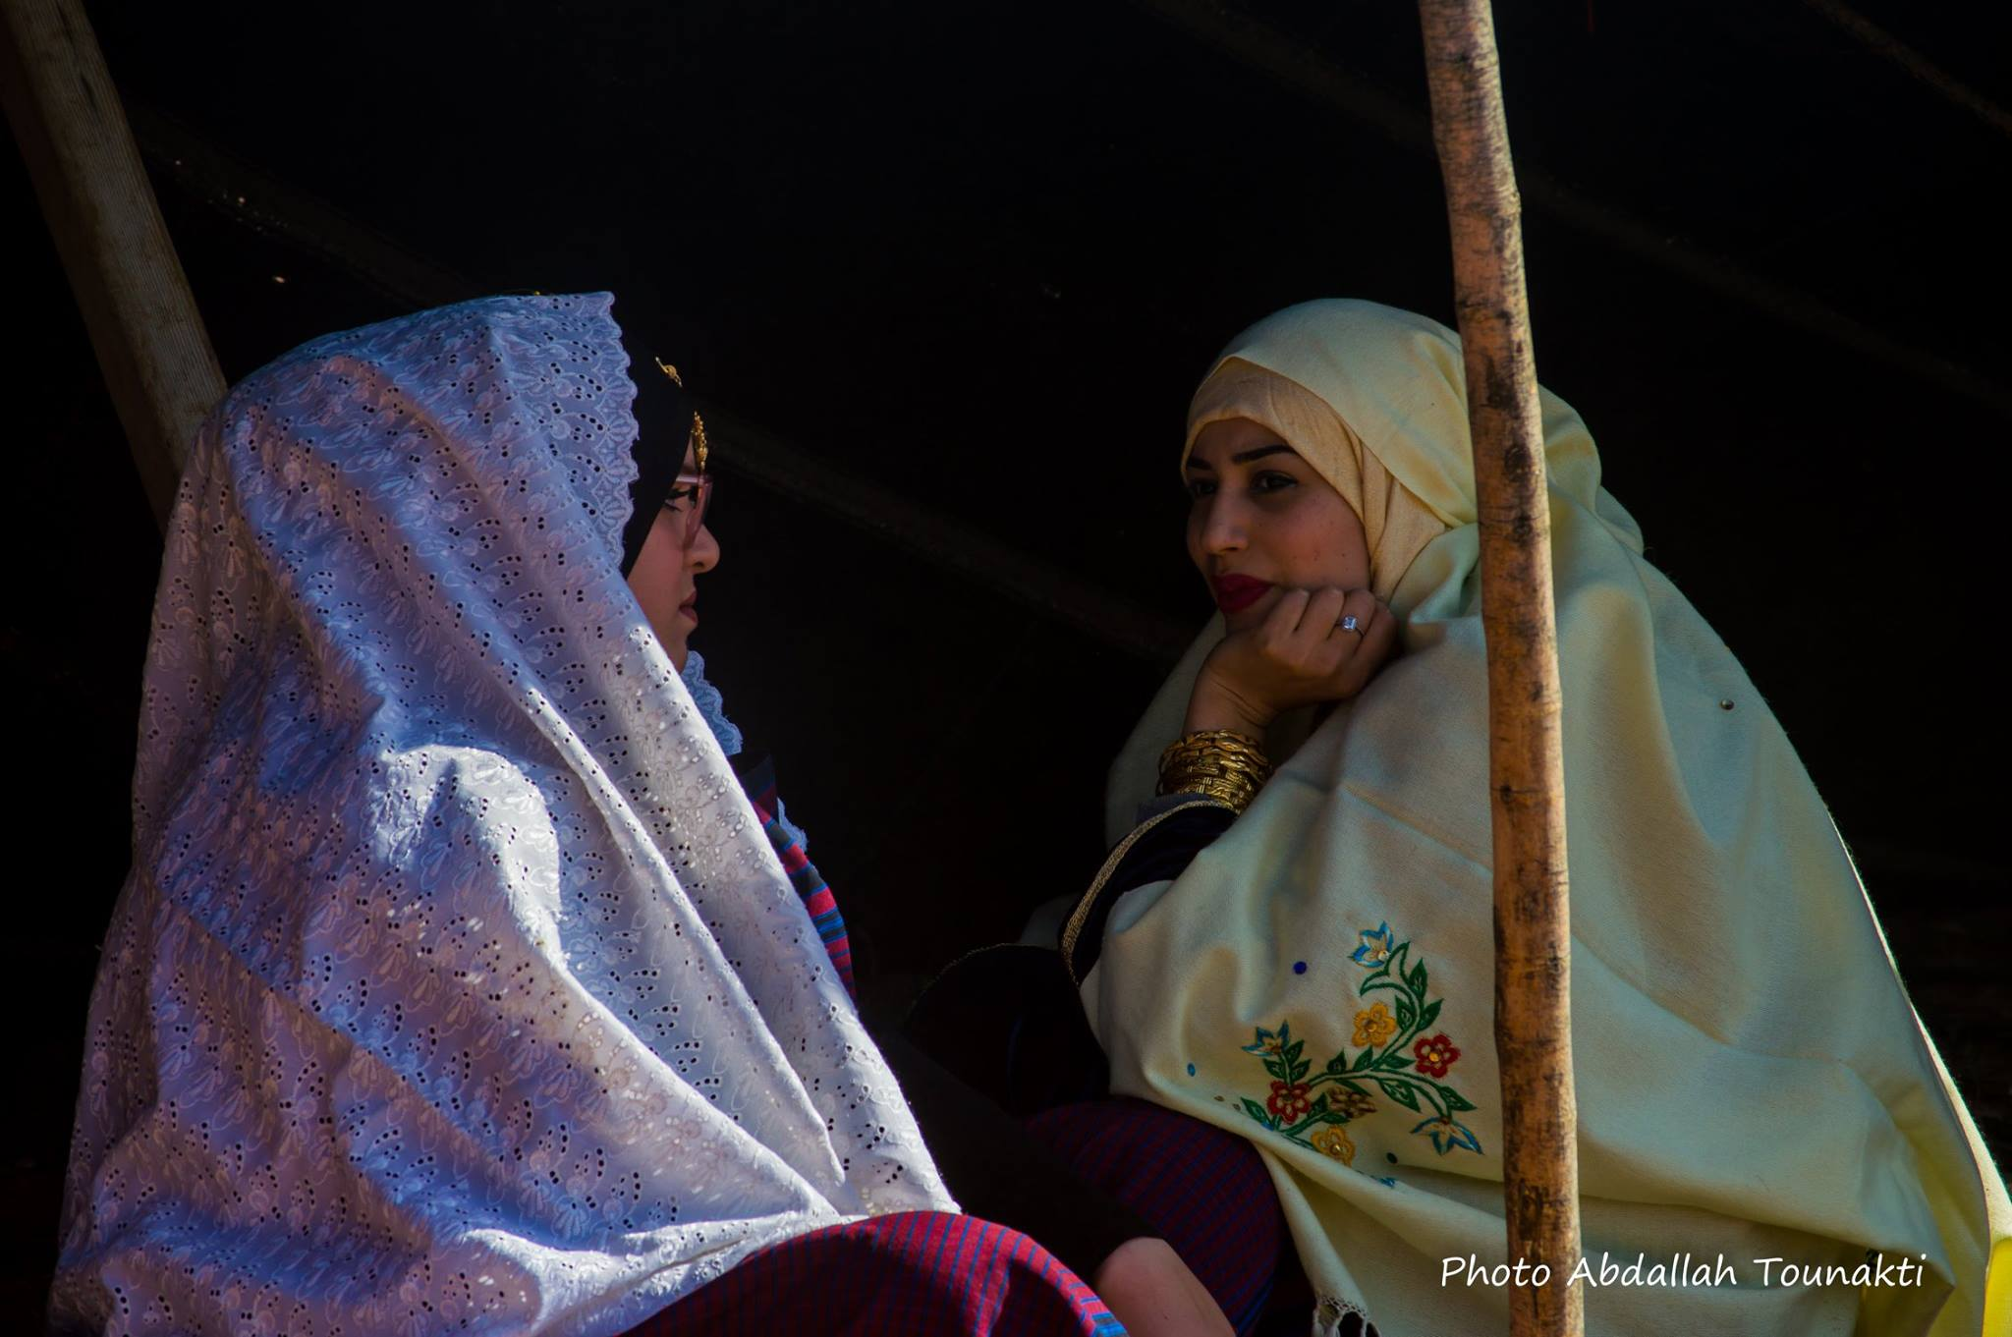
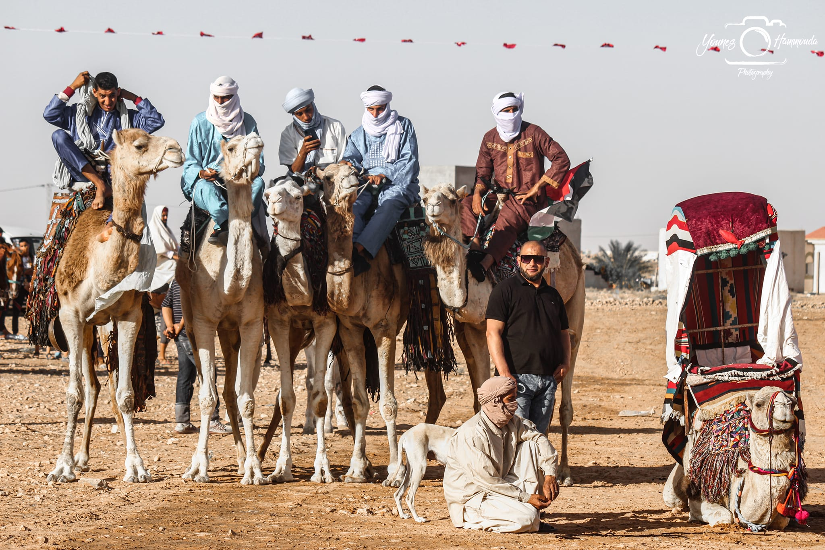
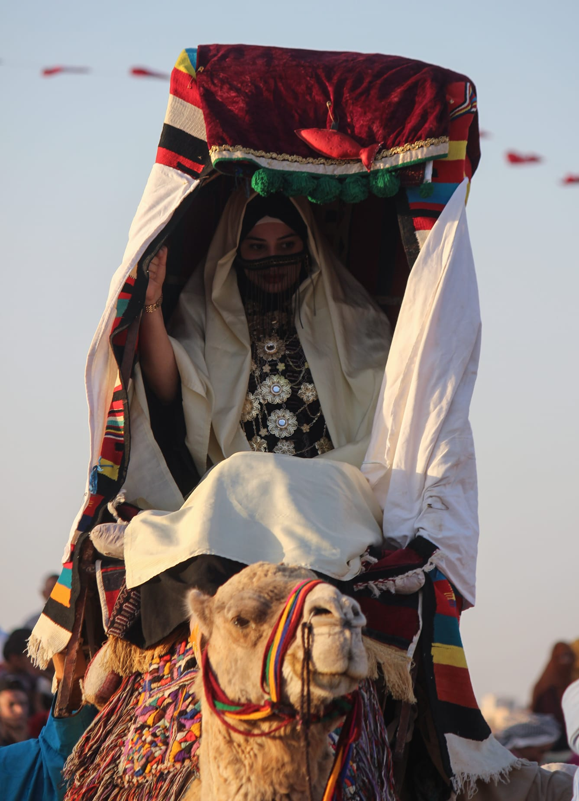
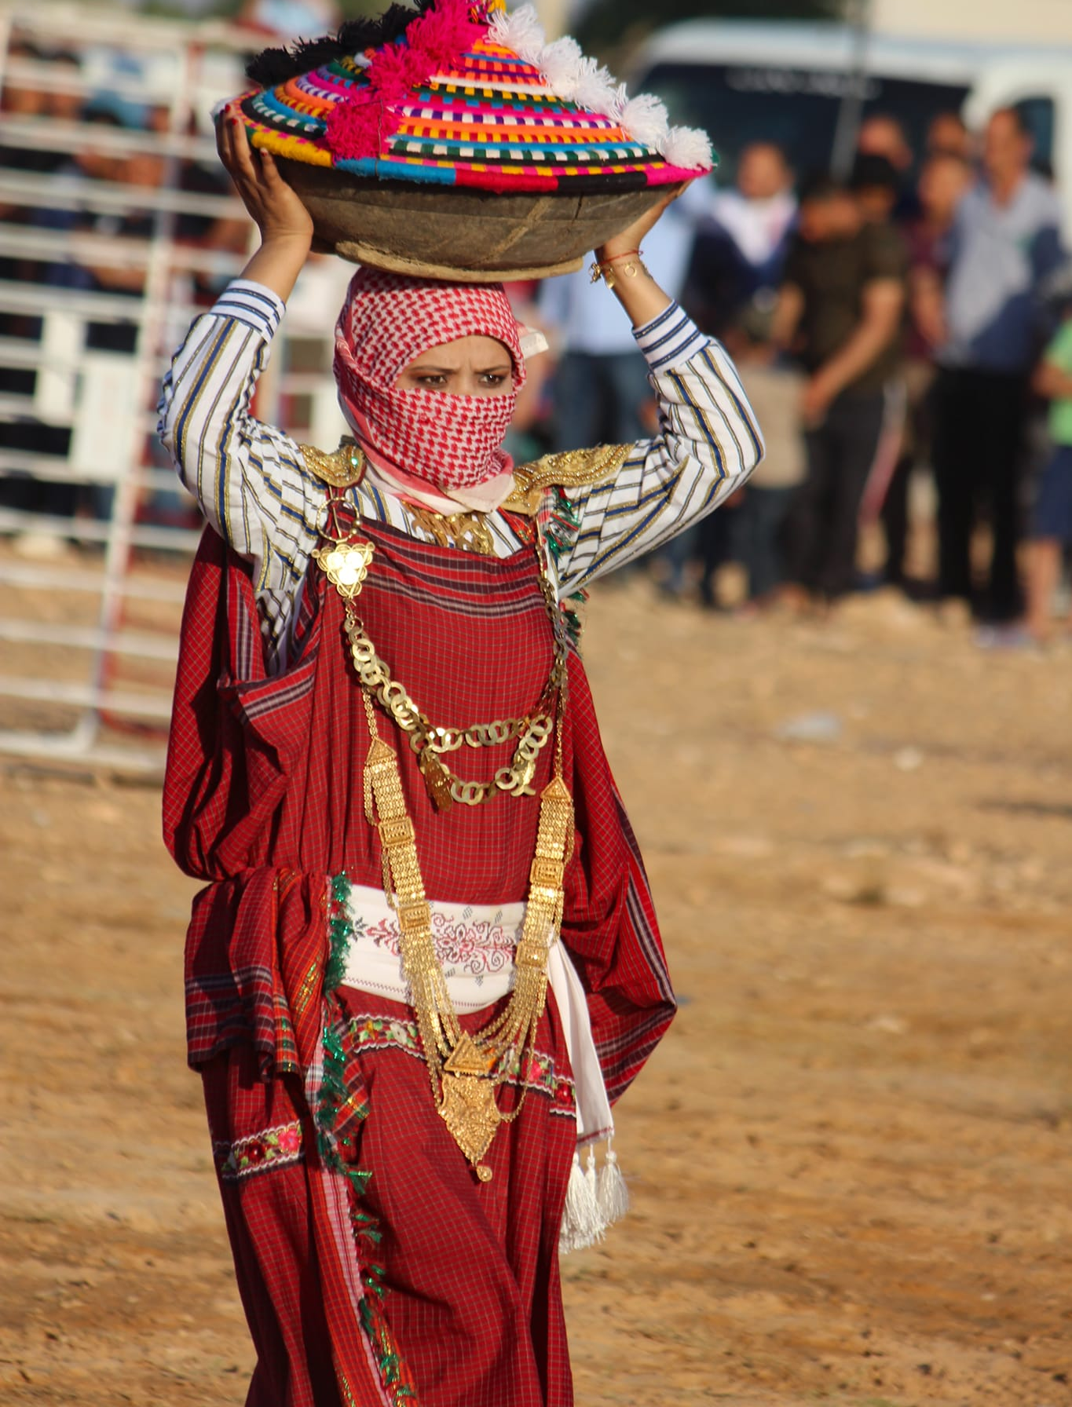
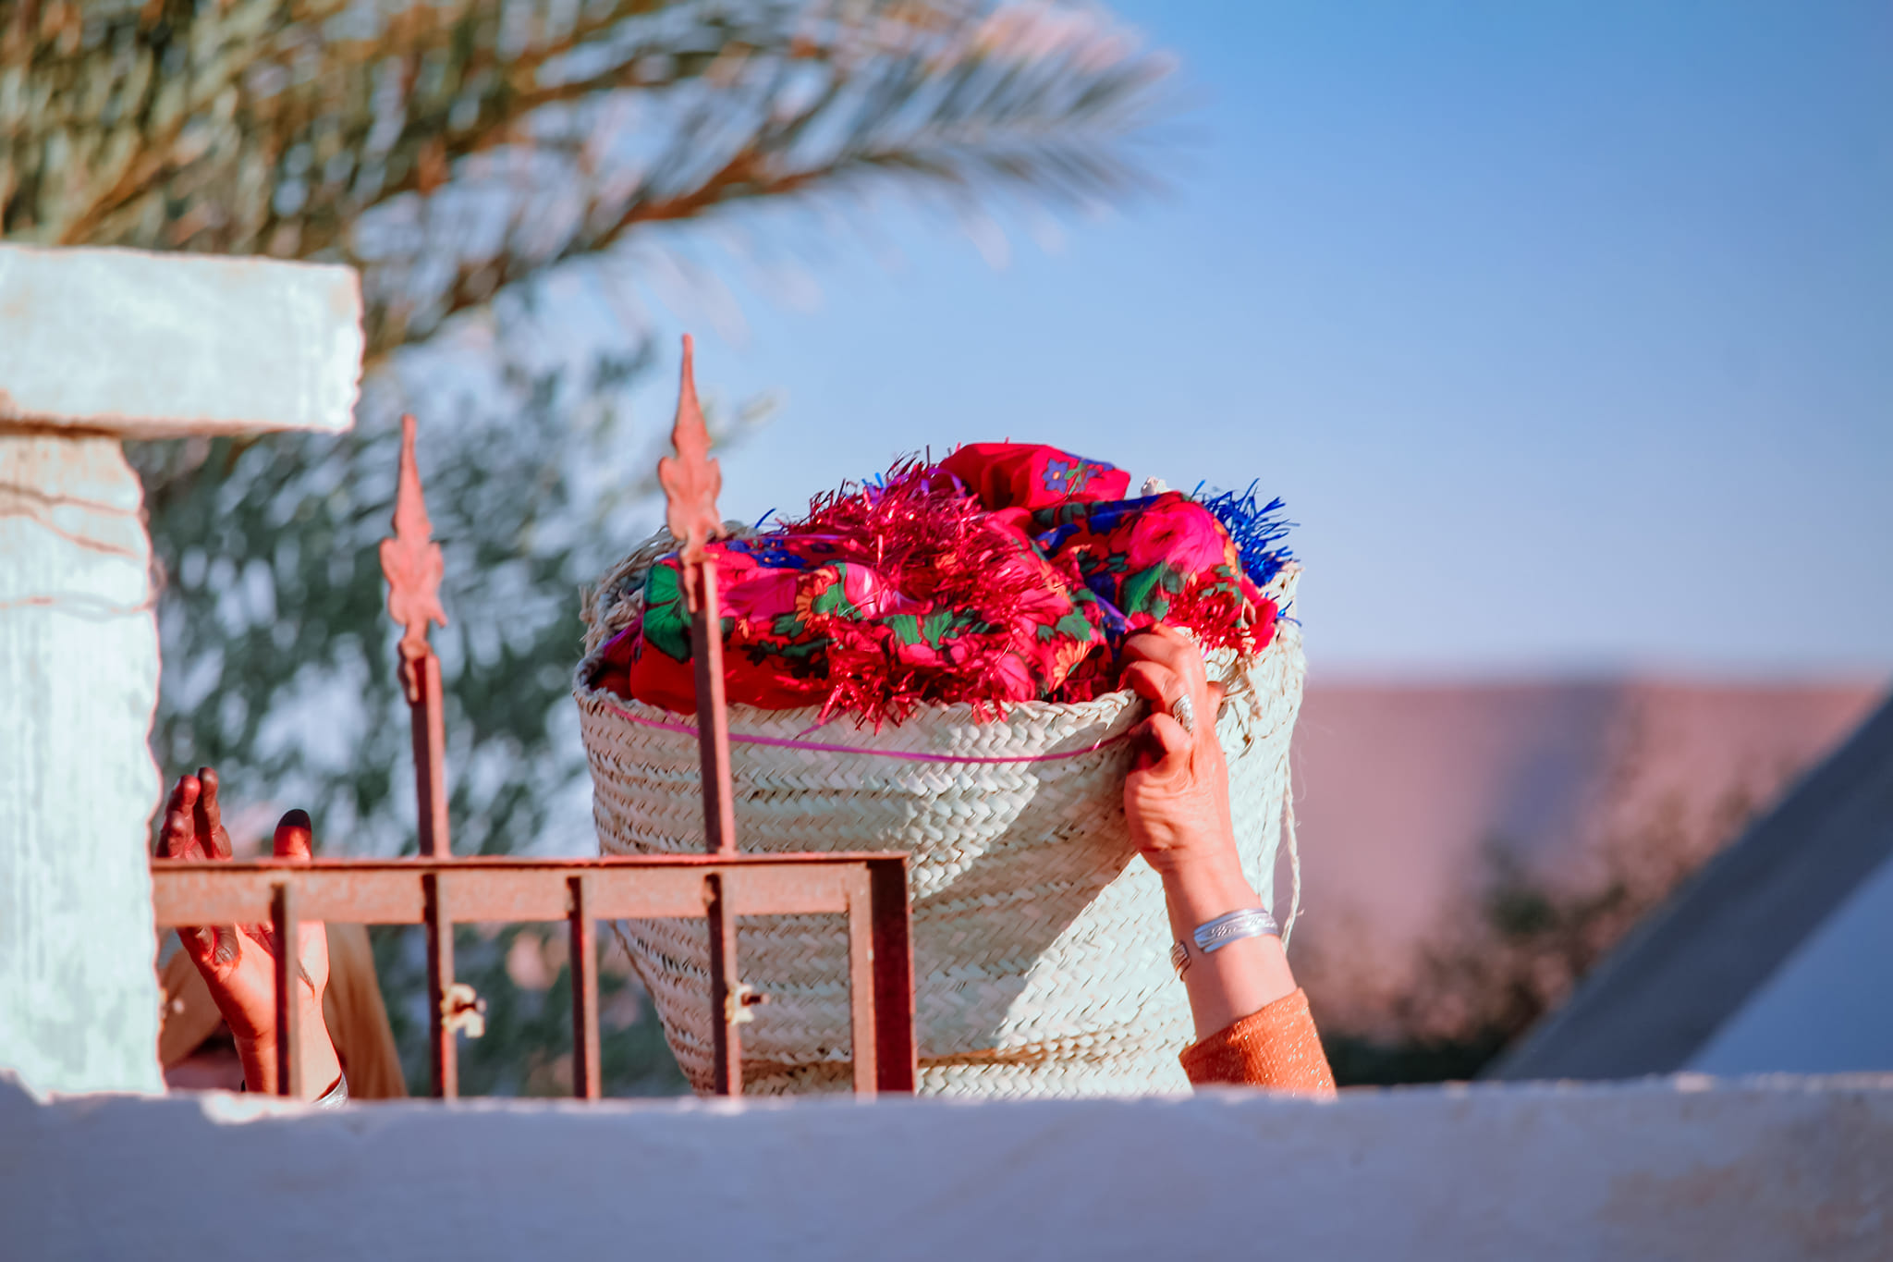
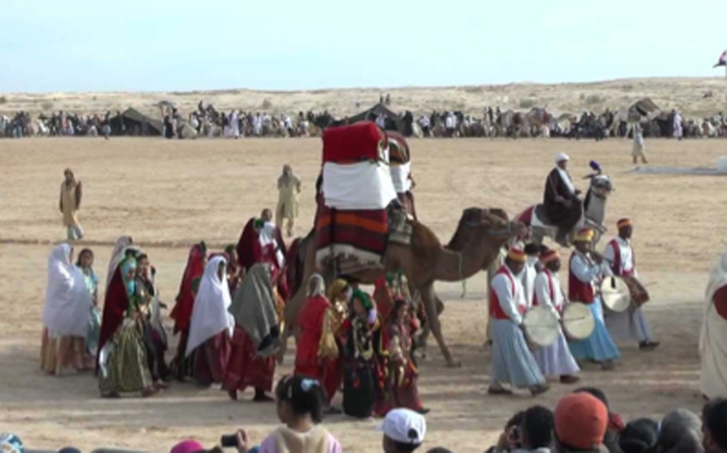
Les cérémonies de mariage

Slide 15
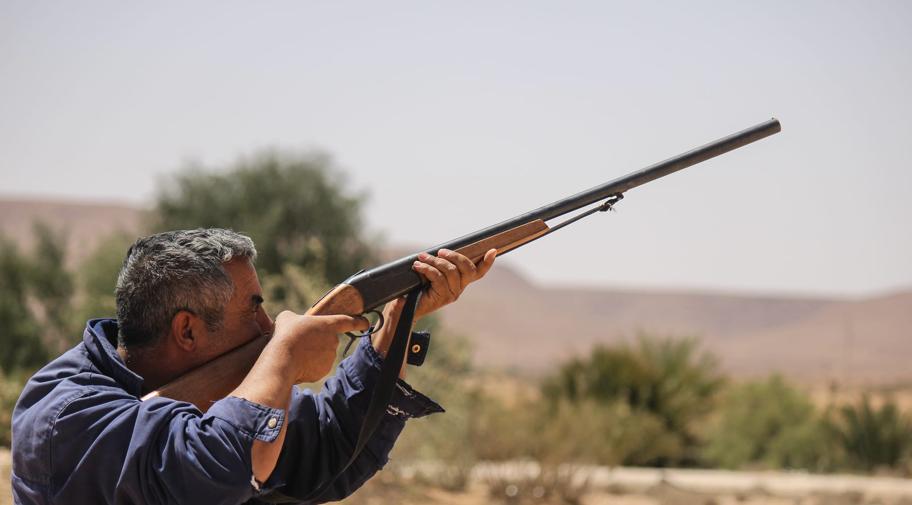
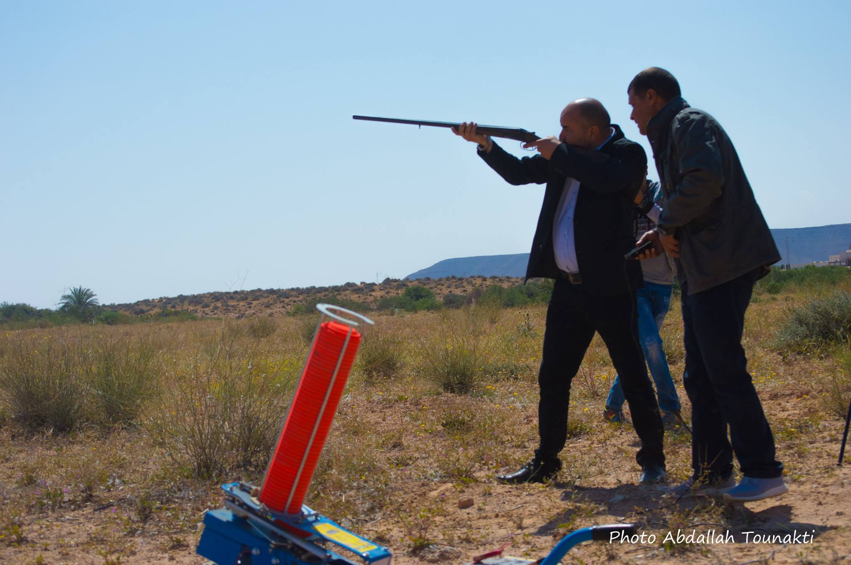
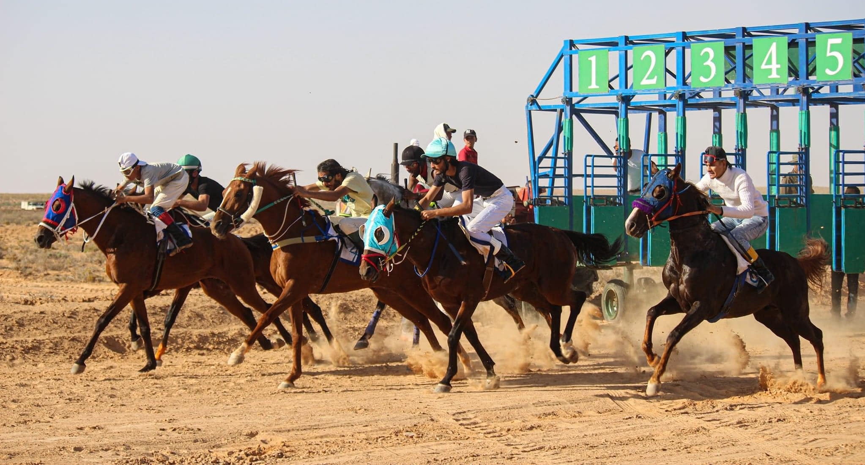
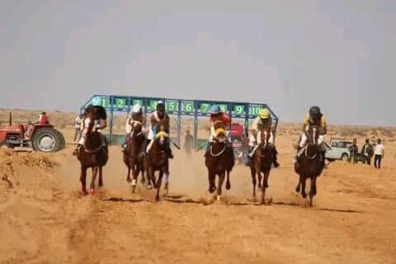
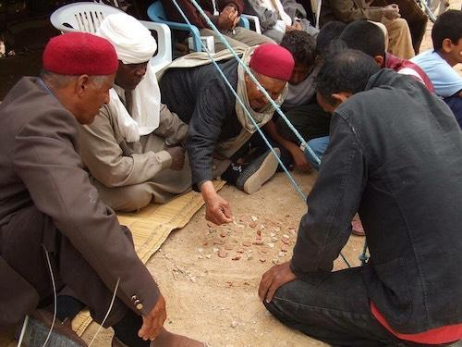
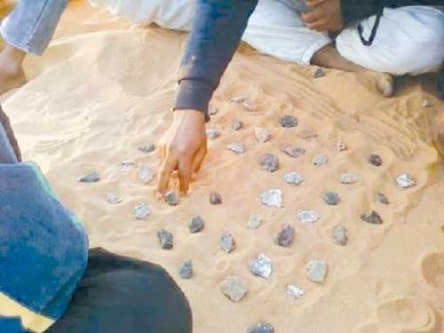
Les compétitions

Slide 16
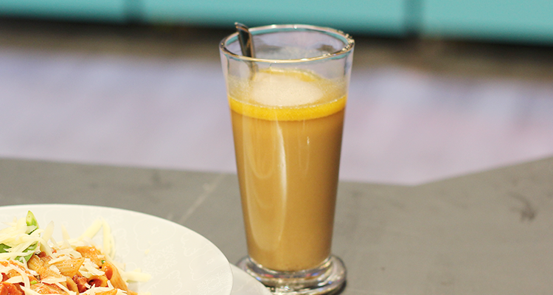
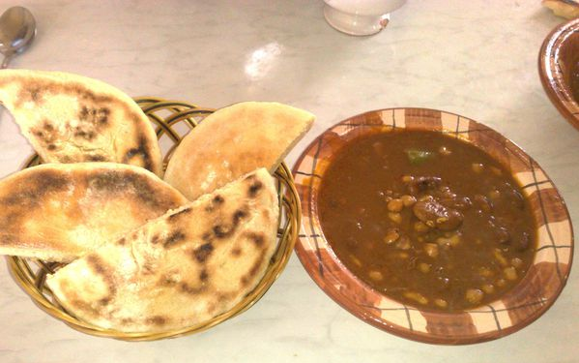








Le déjeuneur

Slide 17
Site 02

Slide 18
Le musée de patrimoine de Smar
Le musée de coutume et tradition de Smar est sous la direction de l’association de sauvegarde de ksour de plaine de Smar depuis le 23 janvier 1997
Ce musée est destiné à faire connaitre les principales composantes de vie traditionnelle de la région du Smar
Les appareils d’agriculture
Les outils de cuisine
Les différentes formes de végétations

Slide 19









Le musée de patrimoine

Slide 20
Site 03

Slide 21
Ain charchara
Ce site est une source d’eau naturelle située sur le vallée d’un Ksar appelé ksar el dhebbane aussi appelé ksar charchara.

Slide 22





Ain charchara

Slide 23
Site 04

Slide 24
Relief lunaire
Ce paysage unique de ce relief purement minéral du a un mécanisme d’érosion conjoint des actions éoliennes et hydriques sur des grés triasiques oxydés.

Slide 25







Relief lunaire

Slide 26
Site 05

Slide 27
Elbadia
C’est un café restartant qui regroupe entre la modernité avec une touche traditionnel très spécial où les cabines a mangés sont faite par des tentes traditionnelles.

Slide 28





Elbadia

Slide 29

Merci…

